Slide 1
新型油气勘探开发国家科技重大专项项目下属专题阶段汇报
课题五：缝网高效压裂工艺完善与应用
——专题七：缝网高效压裂改造效果综合评估
（ 2025ZD1405305）
专题负责人：刘雄飞
牵 头 单 位：中国石油天然气股份有限公司西南油气田分公司
参 与 单 位：中国石油大学（北京）
2026年07月

Slide 2
汇报提纲
一、研究背景与关键问题
二、攻关目标与研究内容
三、预期成果与考核指标
四、项目组织与经费预算
五、阶段进展与下步安排

Slide 3
专题概况
本专题为课题五“缝网高效压裂工艺完善与应用”的第7个专题，是在专题1~6完成防窜提产、高效起裂、压裂液研发、关键材料攻关、实时决策调控和压裂监测等研究基础上，建立压裂改造效果综合评估方法，为各专题工艺迭代优化提供定量反馈，支撑课题总体目标的实现
层级 | 专题 | 定位
压裂工艺 | 专题一：复杂地质体防窜提产压裂技术体系研究及应用 | 防窜提产
 | 专题二：缝网高效起裂扩展理论与工艺研究 | 缝网建造
压裂材料 | 专题三：多性能压裂液体系研发与应用 | 液体配套
 | 专题四：缝网压裂关键材料研究及应用 | 材料配套
实时调控 | 专题五：压裂实时决策与调控技术研究及应用 | 智能调控
监测评估 | 专题六：缝网压裂监测技术研究与应用 | 监测支撑
 | 专题七：缝网高效压裂改造效果综合评估 | 效果评估与反馈

Slide 4
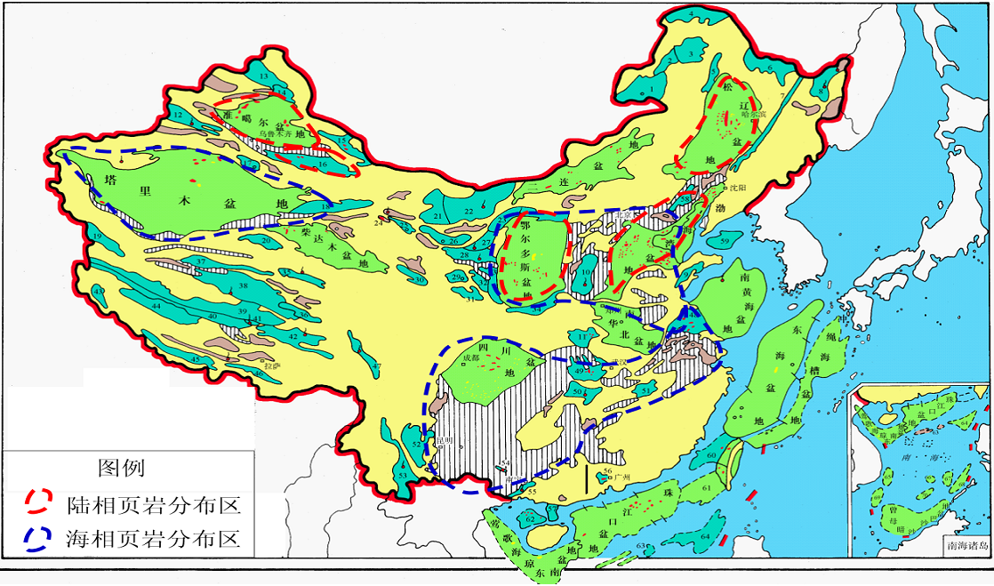
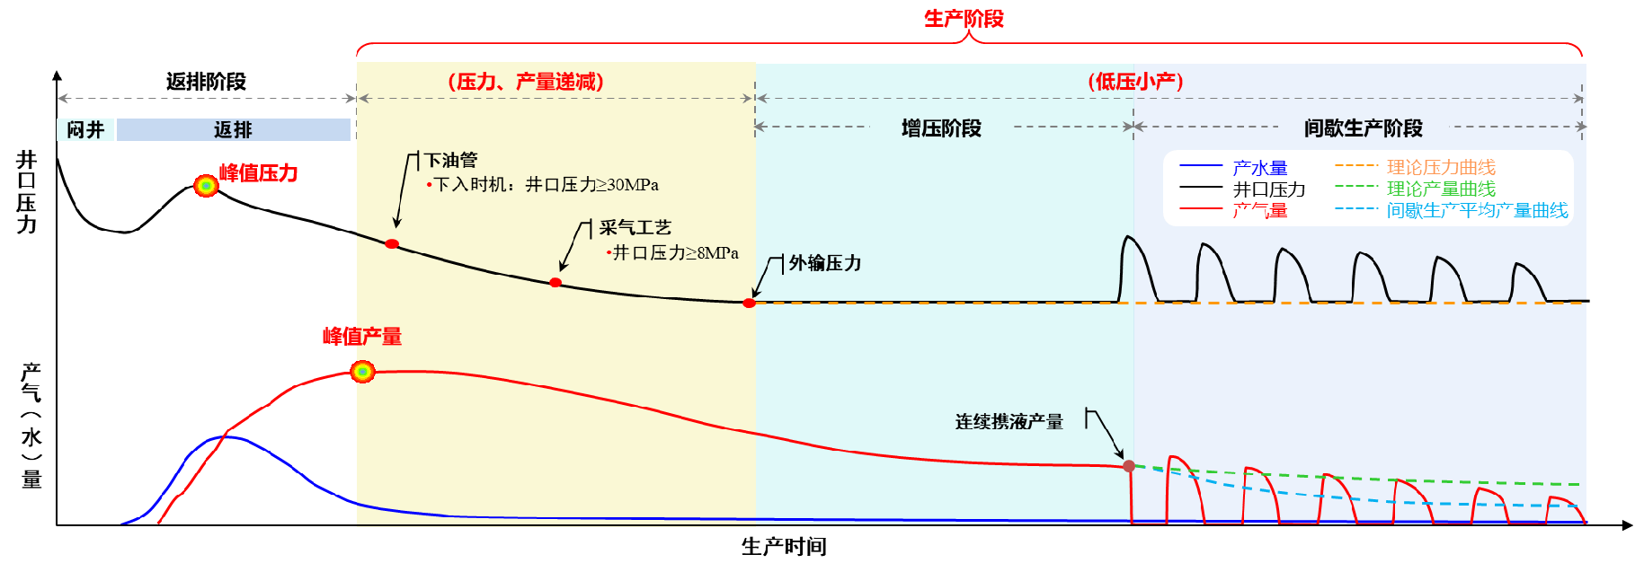
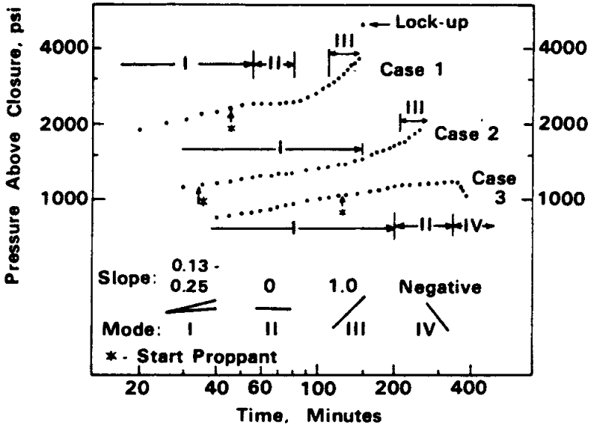
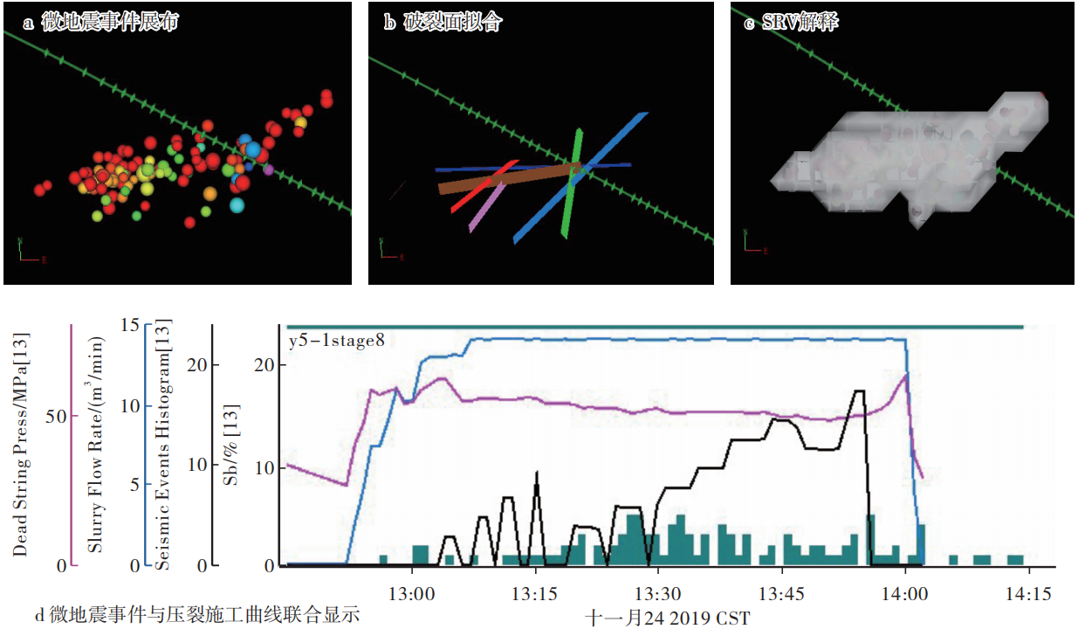

（一）研究背景
缝网压裂是页岩气高效开发的关键技术，准确评估改造效果对于优化压裂设计、提升单井产能具有重要意义
微地震、光纤等直接监测手段应用复杂、成本高昂、难以全面覆盖；EUR评估等方式周期长、反馈慢
建立低成本、全覆盖、可量化的压裂改造效果综合评估方法，是实现降本增效的关键突破口
EUR标定周期长
Notle-Smith方法
MRP方法
微地震、光纤等技术成本高昂
分析方法多样
净压力分析方法
...
页岩气正逐渐成为我国天然气增储上产的主战场
当前压裂改造效果评估方法成本高、反馈慢
高效的压裂改造效果评估是实现降本增效的关键突破口

Slide 5
（二）关键问题
关键问题一：裂缝扩展行为与压力响应关系不清——缺乏可控条件下的模拟与物理实验系统验证
关键问题二：施工期裂缝扩展信息提取技术缺乏——缺乏将曲线时频域特征转化为可量化评价指标的方法
关键问题三：停泵期裂缝参数反演方法不够成熟——缺乏从定性诊断到裂缝尺寸定量反演的系统方法
关键问题四：多源评价指标缺乏量化与统一框架——缺乏指标间权重分配和综合评价方法系统研究
01
02
03
04
机理
方法
模型
体系
裂缝扩展行为与
压力响应关系不清
施工期裂缝扩展
信息提取技术缺乏
停泵期裂缝参数
反演方法不够成熟
多源评价指标缺
乏量化与统一框架
缺乏可控条件下的模拟与
物理实验系统验证
缺乏将曲线时频域特征转化为可量化评价指标的方法
缺乏从定性诊断到裂缝
尺寸定量反演的系统方法
缺乏指标间权重分配和
综合评价方法系统研究

Slide 6
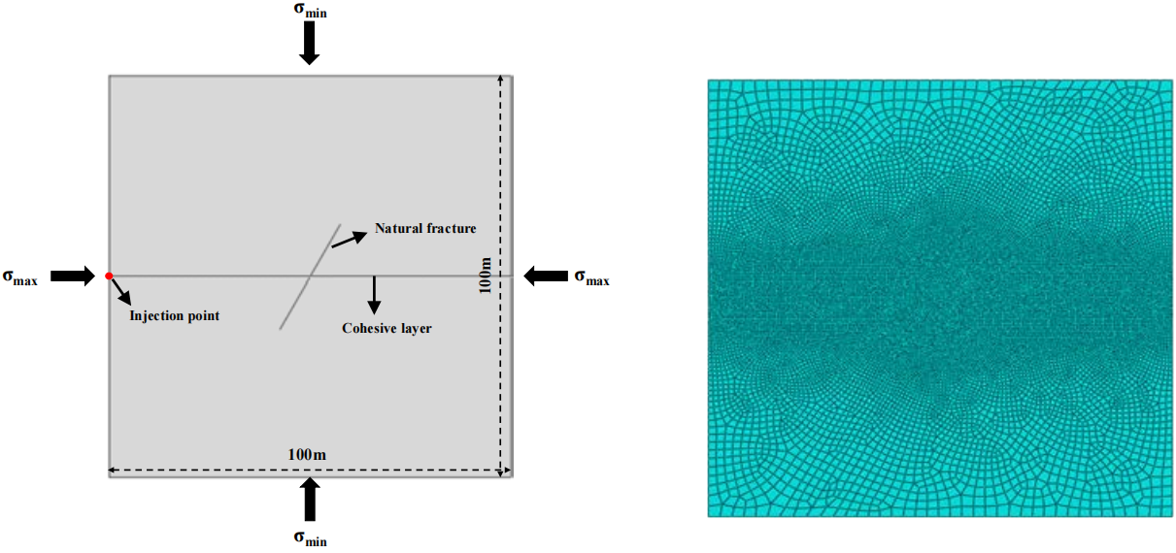
关键问题1：裂缝扩展行为与压力响应关系不清
现有关于裂缝扩展与压力响应关系的认识多源于数值模拟推导且探讨条件尚不充分，缺乏可控条件下的物理实验直接验证，不同地质工程条件下典型裂缝事件在压力曲线上的差异化响应规律尚不清楚，现场工程师对曲线波动的判读仍依赖个人经验，有待建立经过实验验证的规范化物理依据
裂缝扩展分析数值模拟方法
裂缝扩展分析室内实验方法

Slide 7

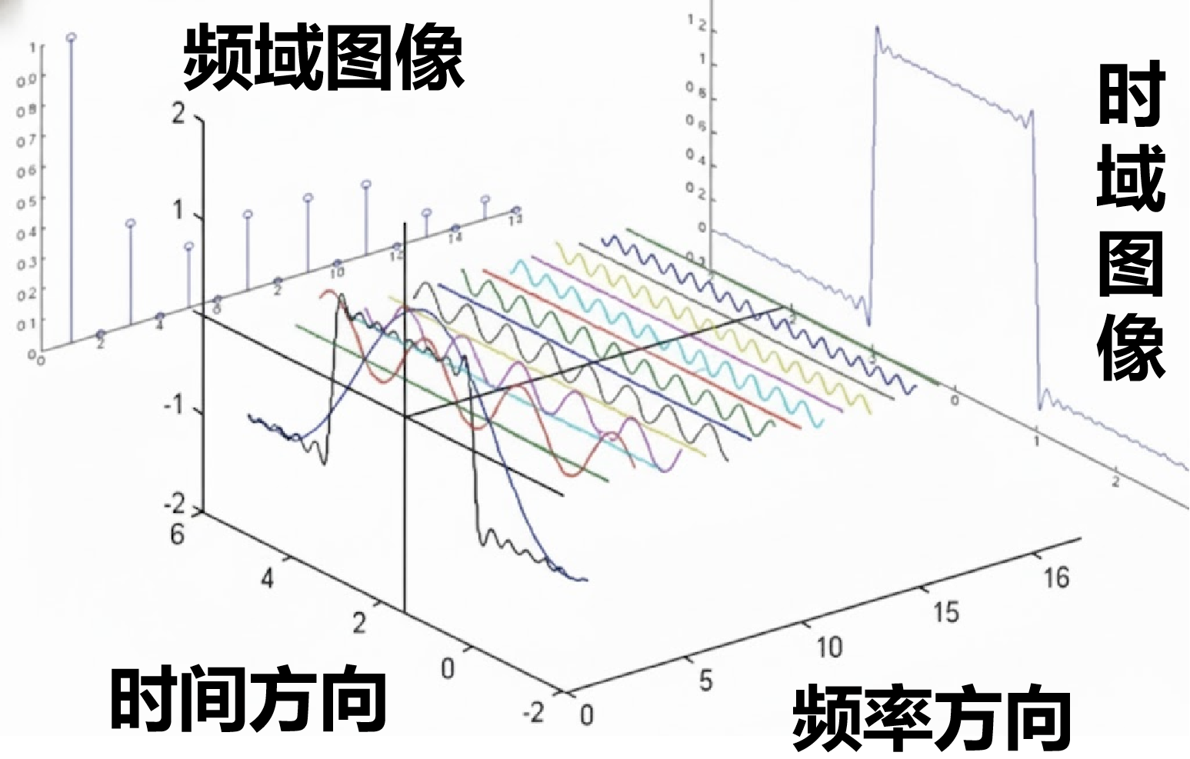
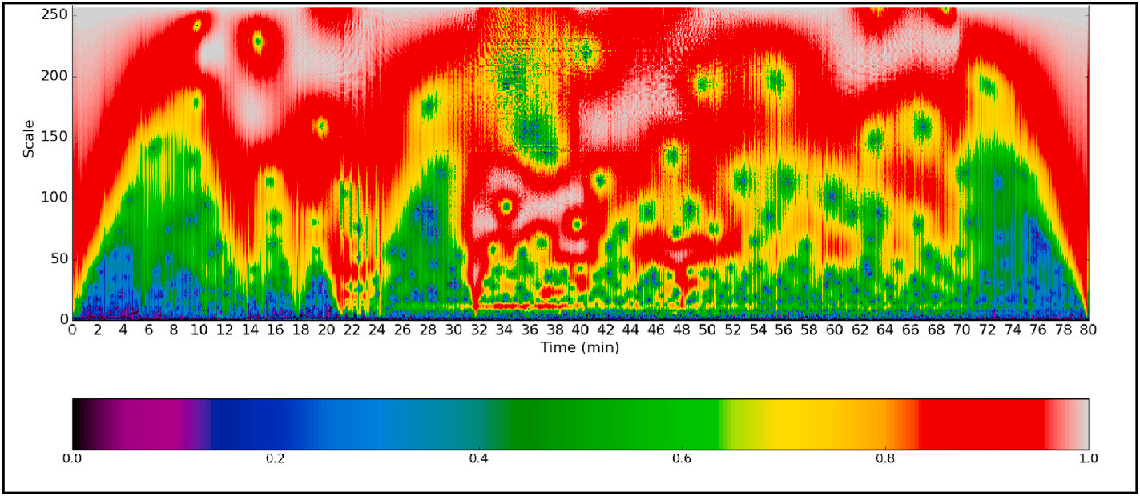
关键问题2：施工期裂缝扩展信息提取技术缺乏
施工压力信号具有非平稳、多频段叠加的特征，常规时域分析方法难以有效分离和精确识别各类裂缝扩展事件。小波变换在压裂施工曲线分析中的应用处于起步阶段，国内尚处于空白，且目前缺乏将时频域特征与裂缝扩展行为、改造体积评估建立定量关联的系统方法
典型压裂施工曲线
信号时频域分析原理示意图
小波分析视角下的施工曲线时频图

Slide 8
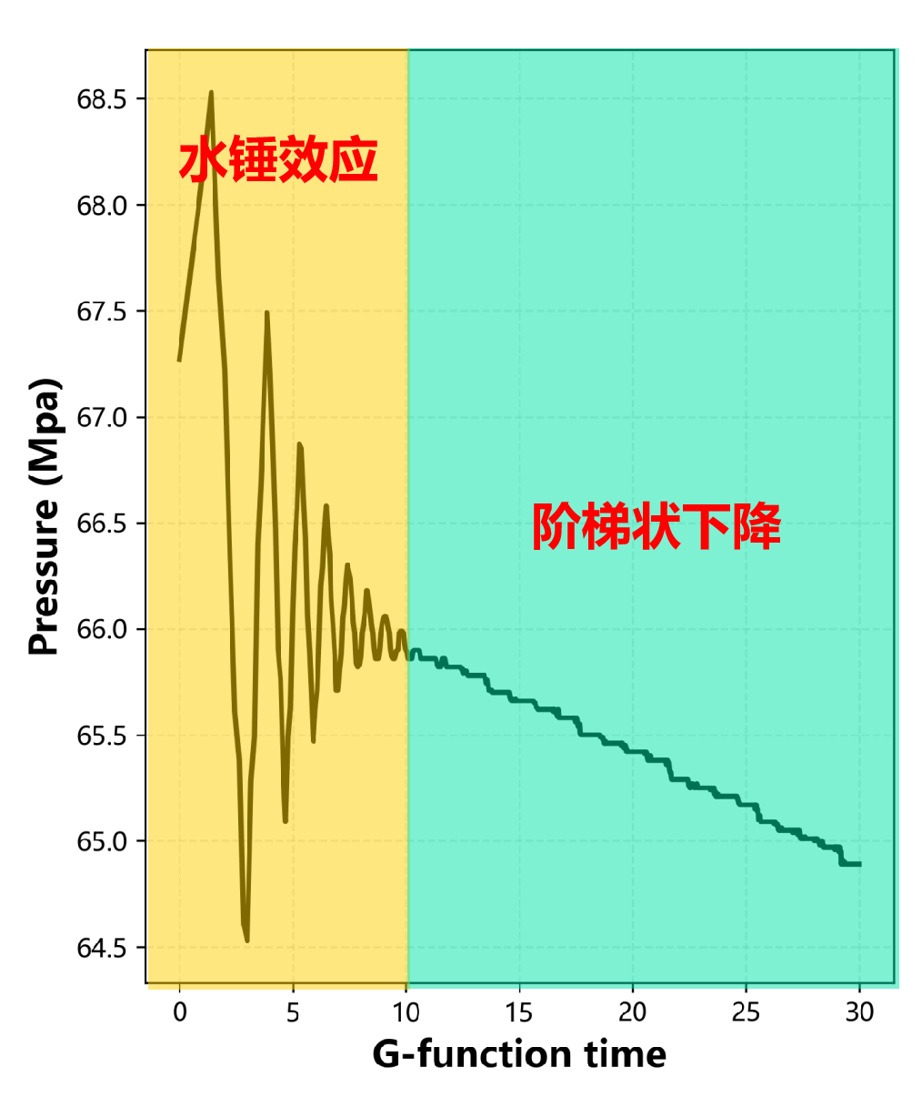
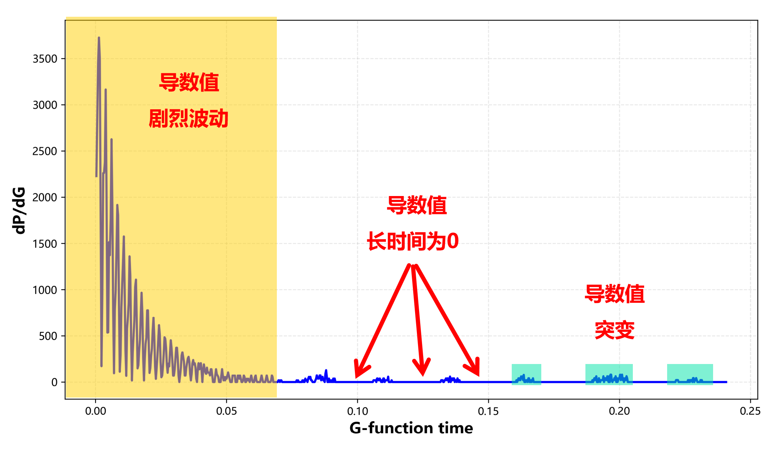
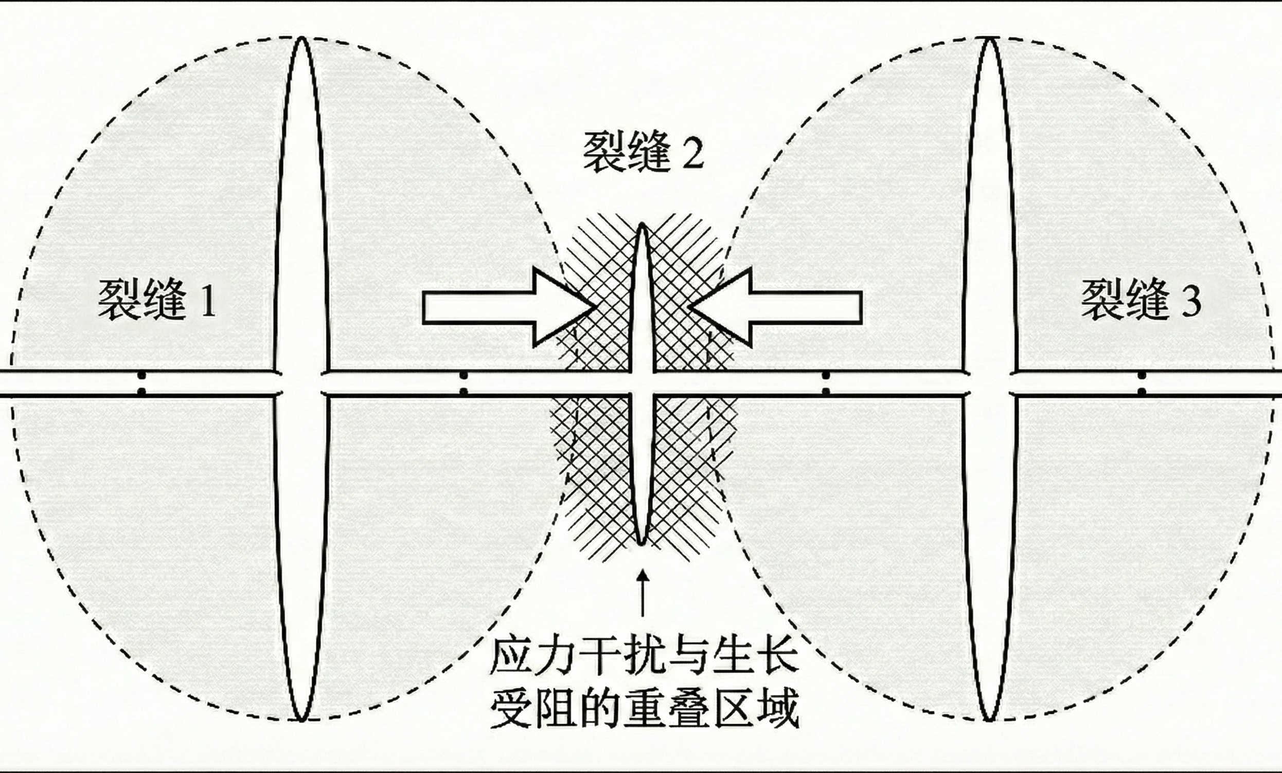
关键问题3：停泵期裂缝参数反演方法不够成熟
现有G函数理论应用多停留在定性诊断层面，尚未形成从滤失类型识别到裂缝尺寸计算的完整定量流程。且存在现场停泵数据受水锤效应和传感器精度影响质量不佳，多簇压裂条件下应力阴影效应使传统等裂缝假设不再适用等问题，亟需发展针对性的数据预处理与多裂缝协同反演方法
典型停泵压降曲线
G函数分析视角下的停泵压降曲线
多裂缝应力干扰示意图

Slide 9
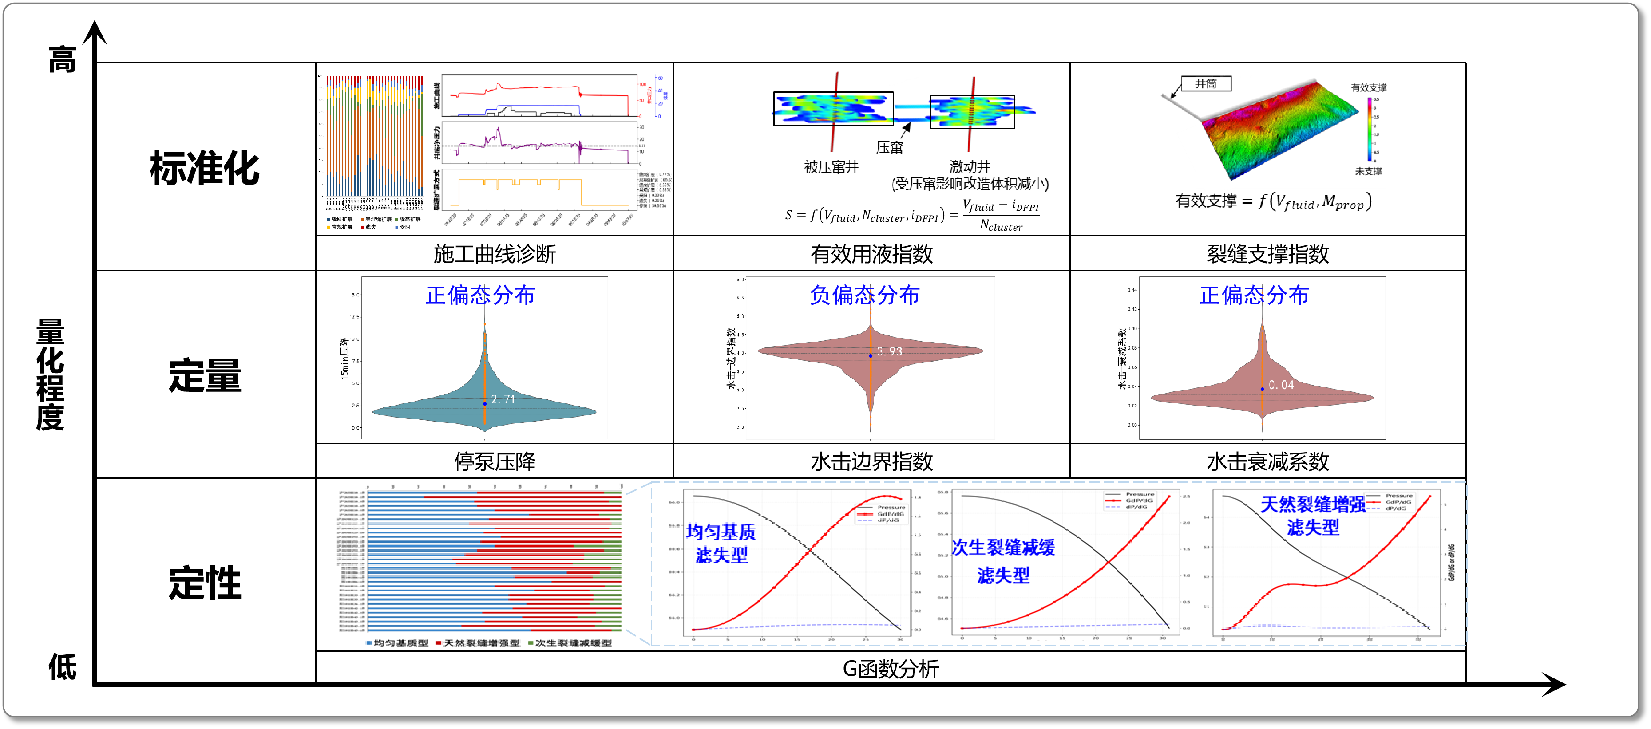
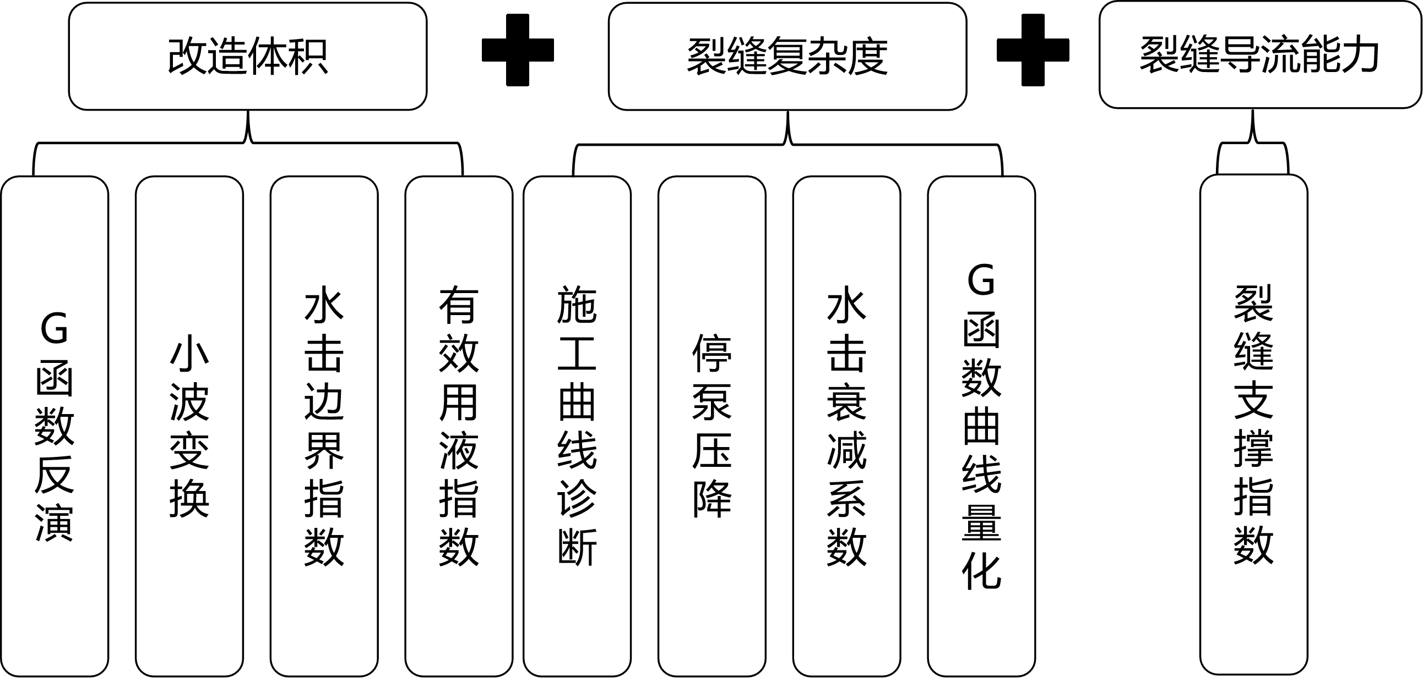
关键问题4：多源评价指标缺乏量化与统一框架
当前压裂改造效果评价方法多样但各自独立，存在评价结果缺乏可比性与统一标准，不同指标反映改造效果的不同侧面，指标间权重分配缺乏系统研究等问题，且不同区块地质工程条件差异显著，固定参数的评价体系难以普适适用，有待建立兼具科学权重分配与区块适应能力的综合评价框架
当前压裂改造效果评价方法多样
压裂改造效果评价框架基本设计

Slide 10
汇报提纲
一、研究背景与关键问题
二、攻关目标与研究内容
三、预期成果与考核指标
四、项目组织与经费预算
五、阶段进展与下步安排

Slide 11
（一）攻关目标
总目标： 构建一套基于矿场多源数据的缝网高效压裂改造效果综合评估方法，实现从施工期实时诊断到压后综合评估的全流程覆盖，支撑缝网压裂工艺迭代优化，并在四川盆地页岩气开发中推广应用
01
总目标
构建1套压裂改造效果综合评估方法
02
体系层
构建“改造体积—裂缝复杂度—裂缝导流能力”
三维综合评价体系
03
方法层
小波变换—多尺度特征提取—改造体积定量关联
G函数—压降分析—滤失诊断与裂缝几何参数反演
04
机理层
数值模拟+物理实验，揭示不同地质工程条件下
典型裂缝事件的压力响应规律

Slide 12
（二）技术路线
基于室内压裂模拟与矿场多源数据分析，揭示井口动态信号与井下裂缝事件的对应规律，构建多维压裂改造效果综合评价指标体系，形成多源数据融合的压裂改造效果综合评估方法
多源数据融合的压裂改造效果综合评估方法构建与应用
实验研究
结合室内压裂模拟与现场数据分析
揭示井口动态信号与井下裂缝事件的对应规律
多源数据融合
汇集施工、监测等多源数据
明确不同数据对压裂改造效果的响应特征，形成多源数据融合方法
迭代升级
指标构建
运用多种权重排序与分配方法
建立多维压裂改造效果综合评价指标体系，构建标准化压裂效果评价模型
验证
应用
开展典型井现场应用与验证
完善模型参数，形成可推广的压裂改造效果综合评估方法
集成定型
形成多源数据融合的压裂改造效果综合评估方法

Slide 13
（三）研究内容
围绕“机理揭示→特征提取→参数反演→体系构建→验证优化→规范集成”六大环节，设置了6项研究内容，2026年为施工曲线多尺度特征提取攻关年
研究环节 | 研究内容
研究内容一（2025） | 压裂裂缝扩展机理与压力响应特征研究
研究内容二（2026） | 基于小波变换的施工曲线多尺度特征提取研究
研究内容三（2027） | 基于G函数的停泵期裂缝几何参数反演方法研究
研究内容四（2028） | 压裂改造效果多维综合评价指标体系构建研究
研究内容五（2029） | 典型区块差异性分析与评价体系适应性优化研究
研究内容六（2030） | 缝网压裂改造效果综合评估技术规范与成果集成研究

Slide 14
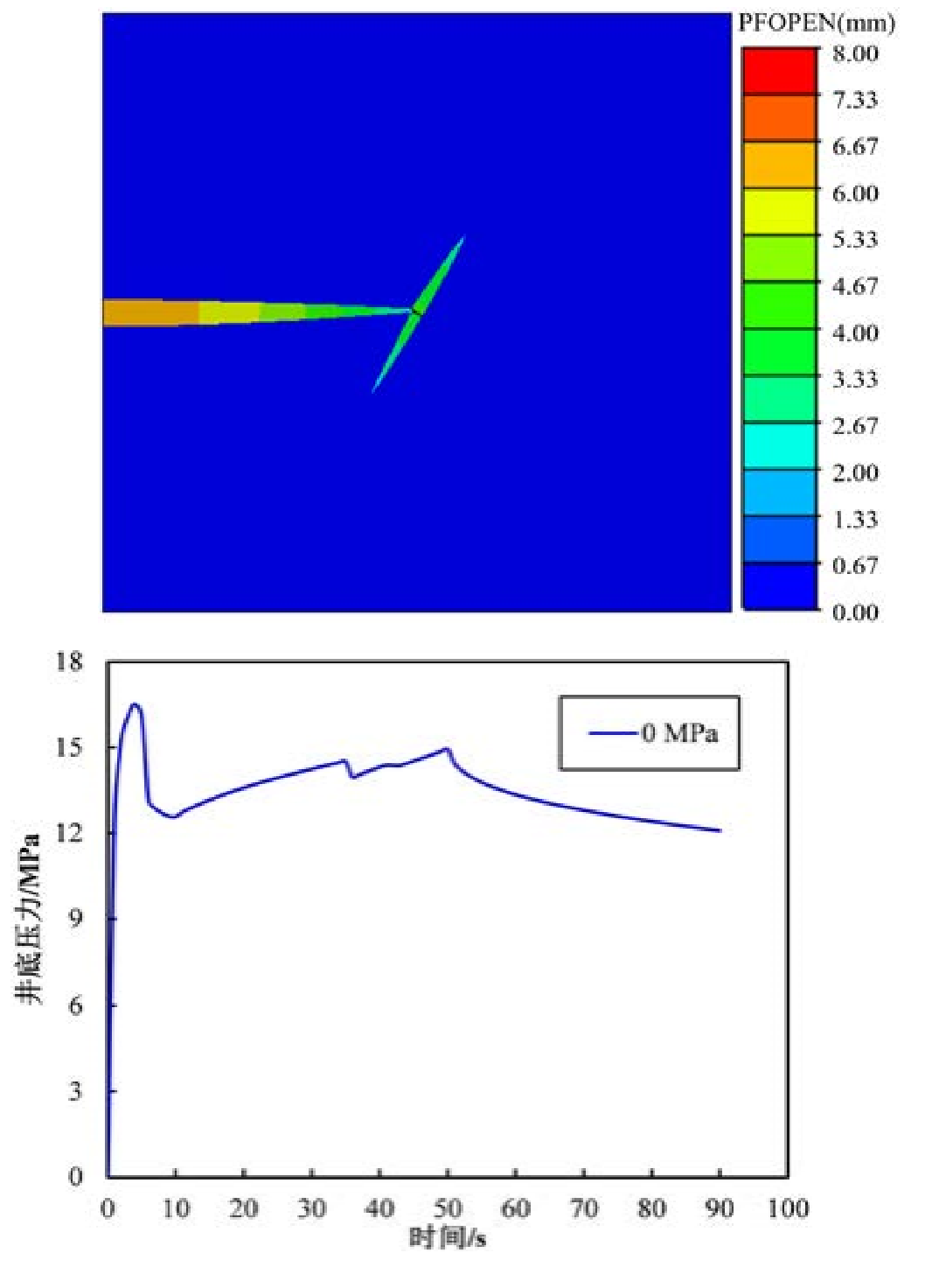
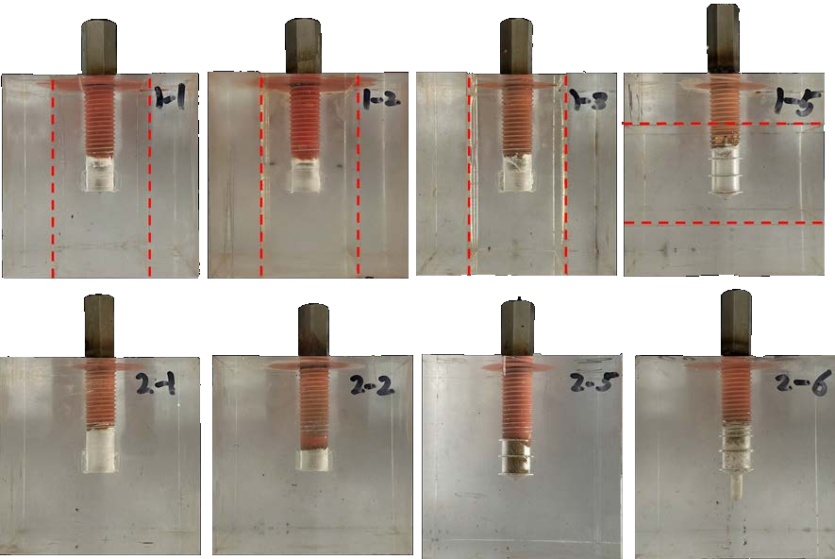
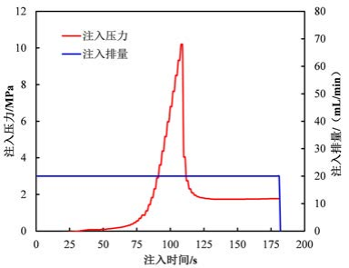
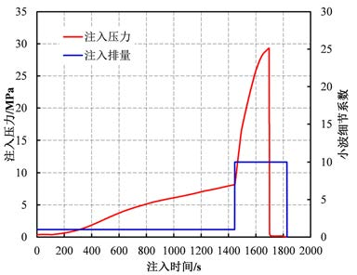
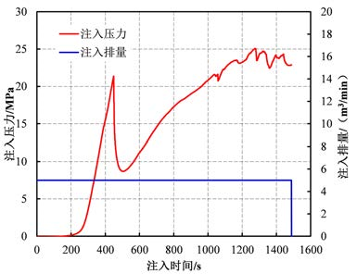
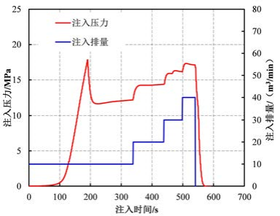
研究内容一、压裂裂缝扩展机理与压力响应特征研究
采用XFEM结合内聚力单元方法建立含天然裂缝的裂缝扩展数值模型，结合真三轴水力压裂物理模拟系统开展多组可视化实验，系统研究水平应力差、岩石弹性模量及变排量等因素对裂缝交互行为与压力响应的控制规律，归纳典型裂缝事件的压力响应特征，建立“裂缝行为—压力形态”对应关系
含天然裂缝的裂缝扩展数值模型
真三轴水力压裂物理实验与部分注入压力与排量关系

Slide 15
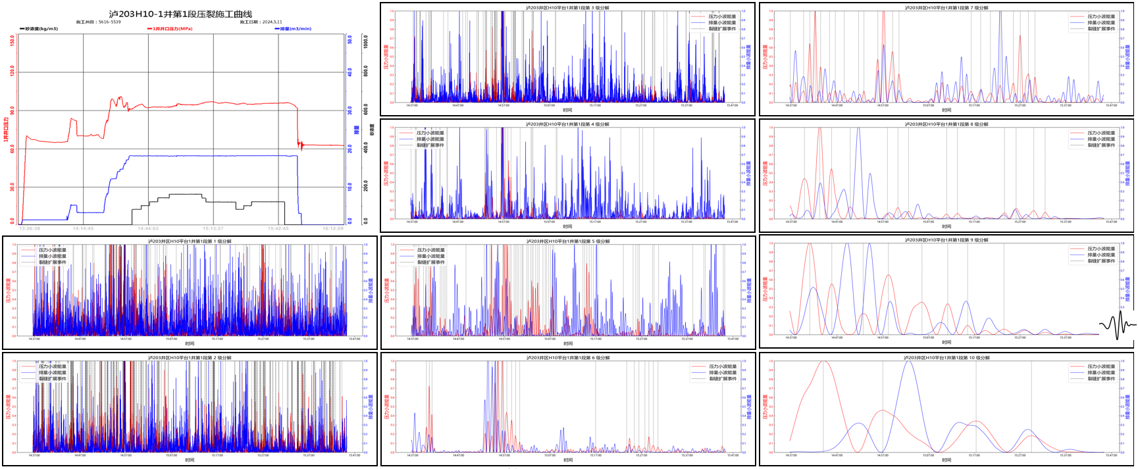
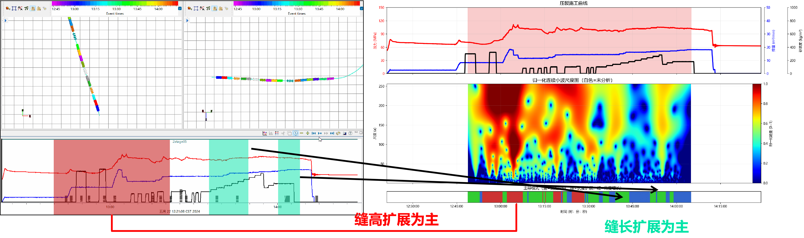
研究内容二、基于小波变换的施工曲线多尺度特征提取研究
引入离散小波变换和连续小波变换分解压裂施工信号，利用各频带峰值能量识别裂缝扩展事件并生成时频尺度图，综合事件指标与过程指标构建多维小波评价体系，结合微地震与产能数据进行标定验证，形成基于施工曲线的改造体积定量评价方法
离散小波变换分解压裂施工信号
连续小波变换分析压裂施工信号

Slide 16
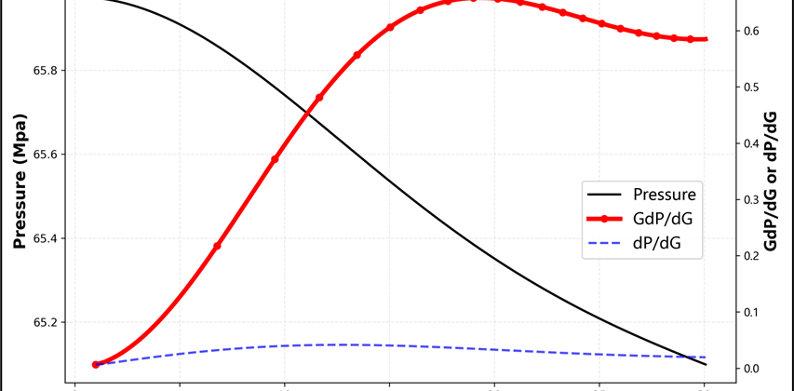
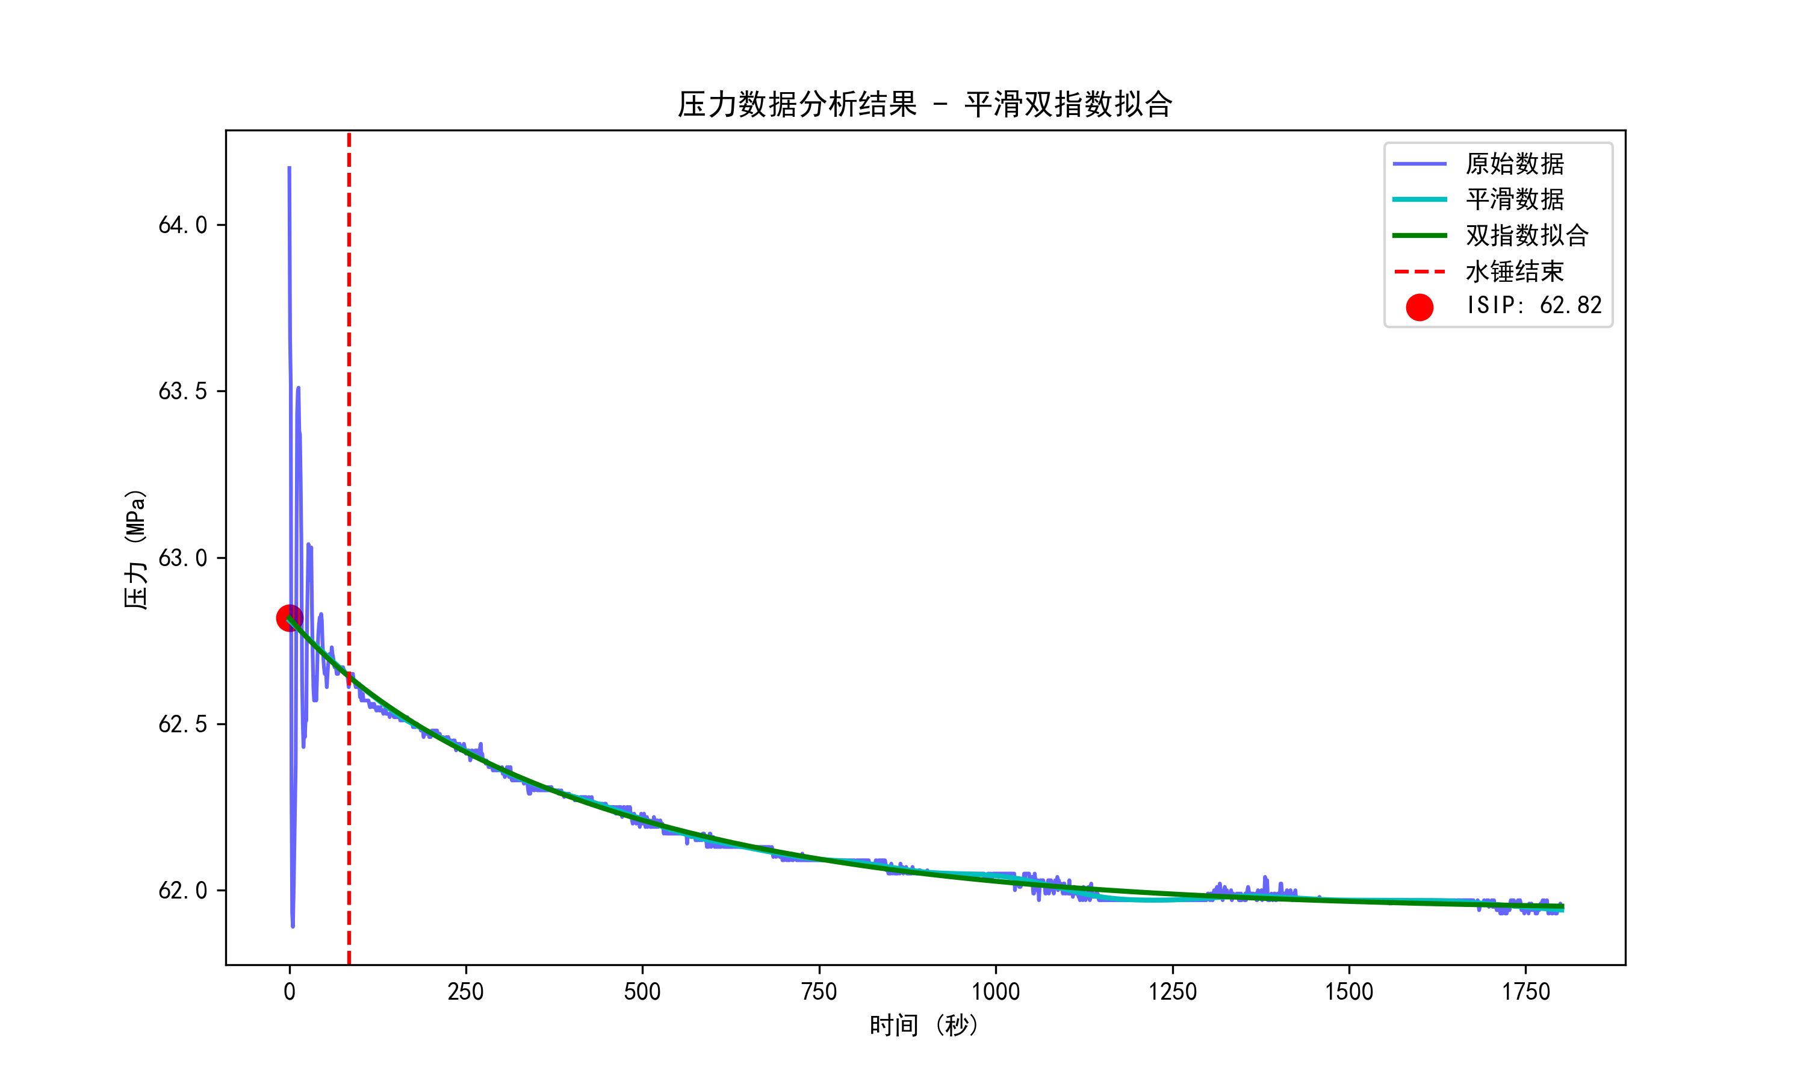
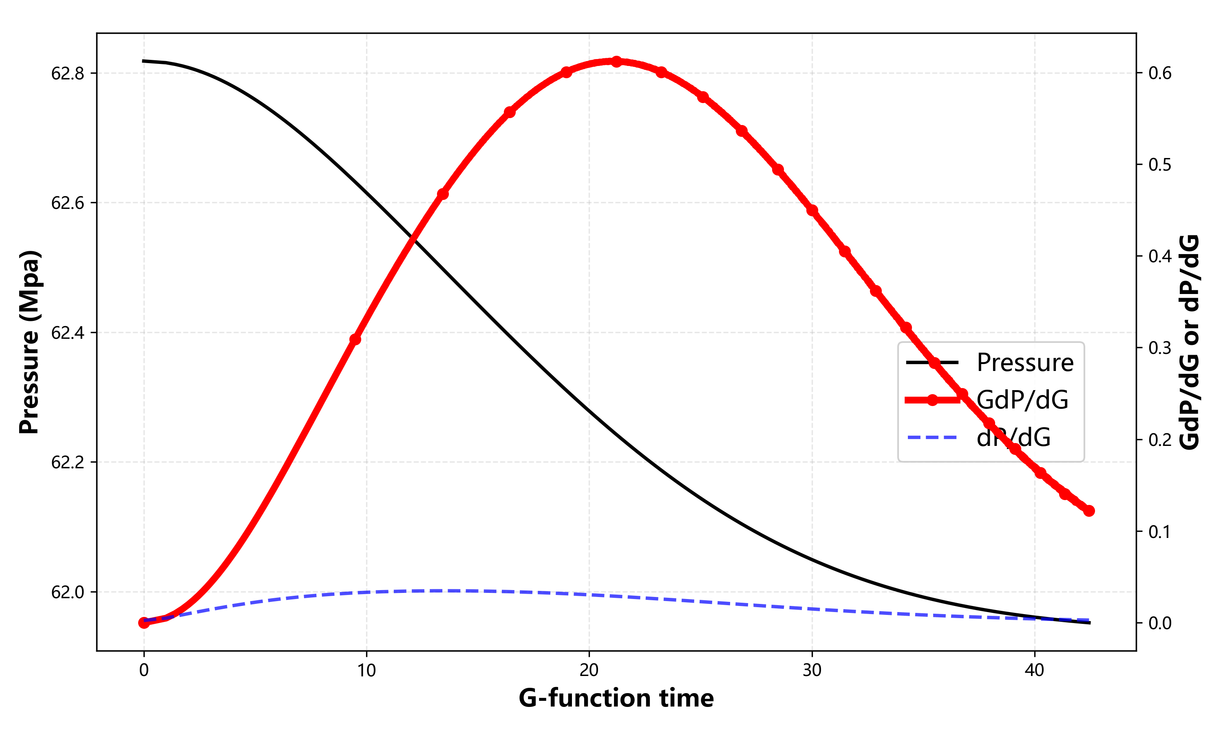
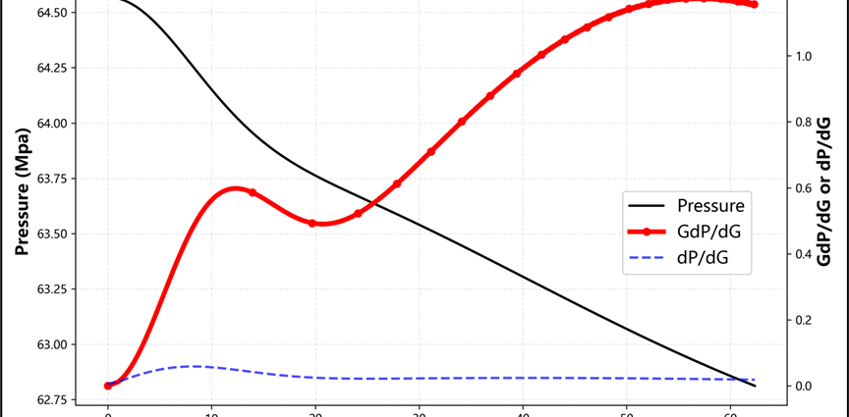
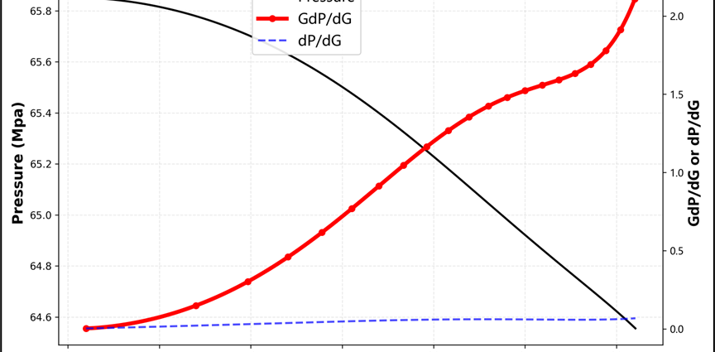
研究内容三、基于G函数的停泵期裂缝几何参数反演方法研究
基于G函数理论与缝内流体连续性方程建立停泵期压降分析模型，结合局部加权回归和双指数衰减方法提升现场数据质量，实现滤失类型诊断图版的构建；考虑多裂缝应力阴影效应，引入缝间应力干扰因子修正净压力建立多裂缝尺寸协同反演模型，实现裂缝几何参数定量表征
均匀基质滤失型
天然裂缝增强滤失型
次生裂缝减缓滤失型
基于G函数的停泵期裂缝几何参数反演模型数据分析流程示意图

Slide 17
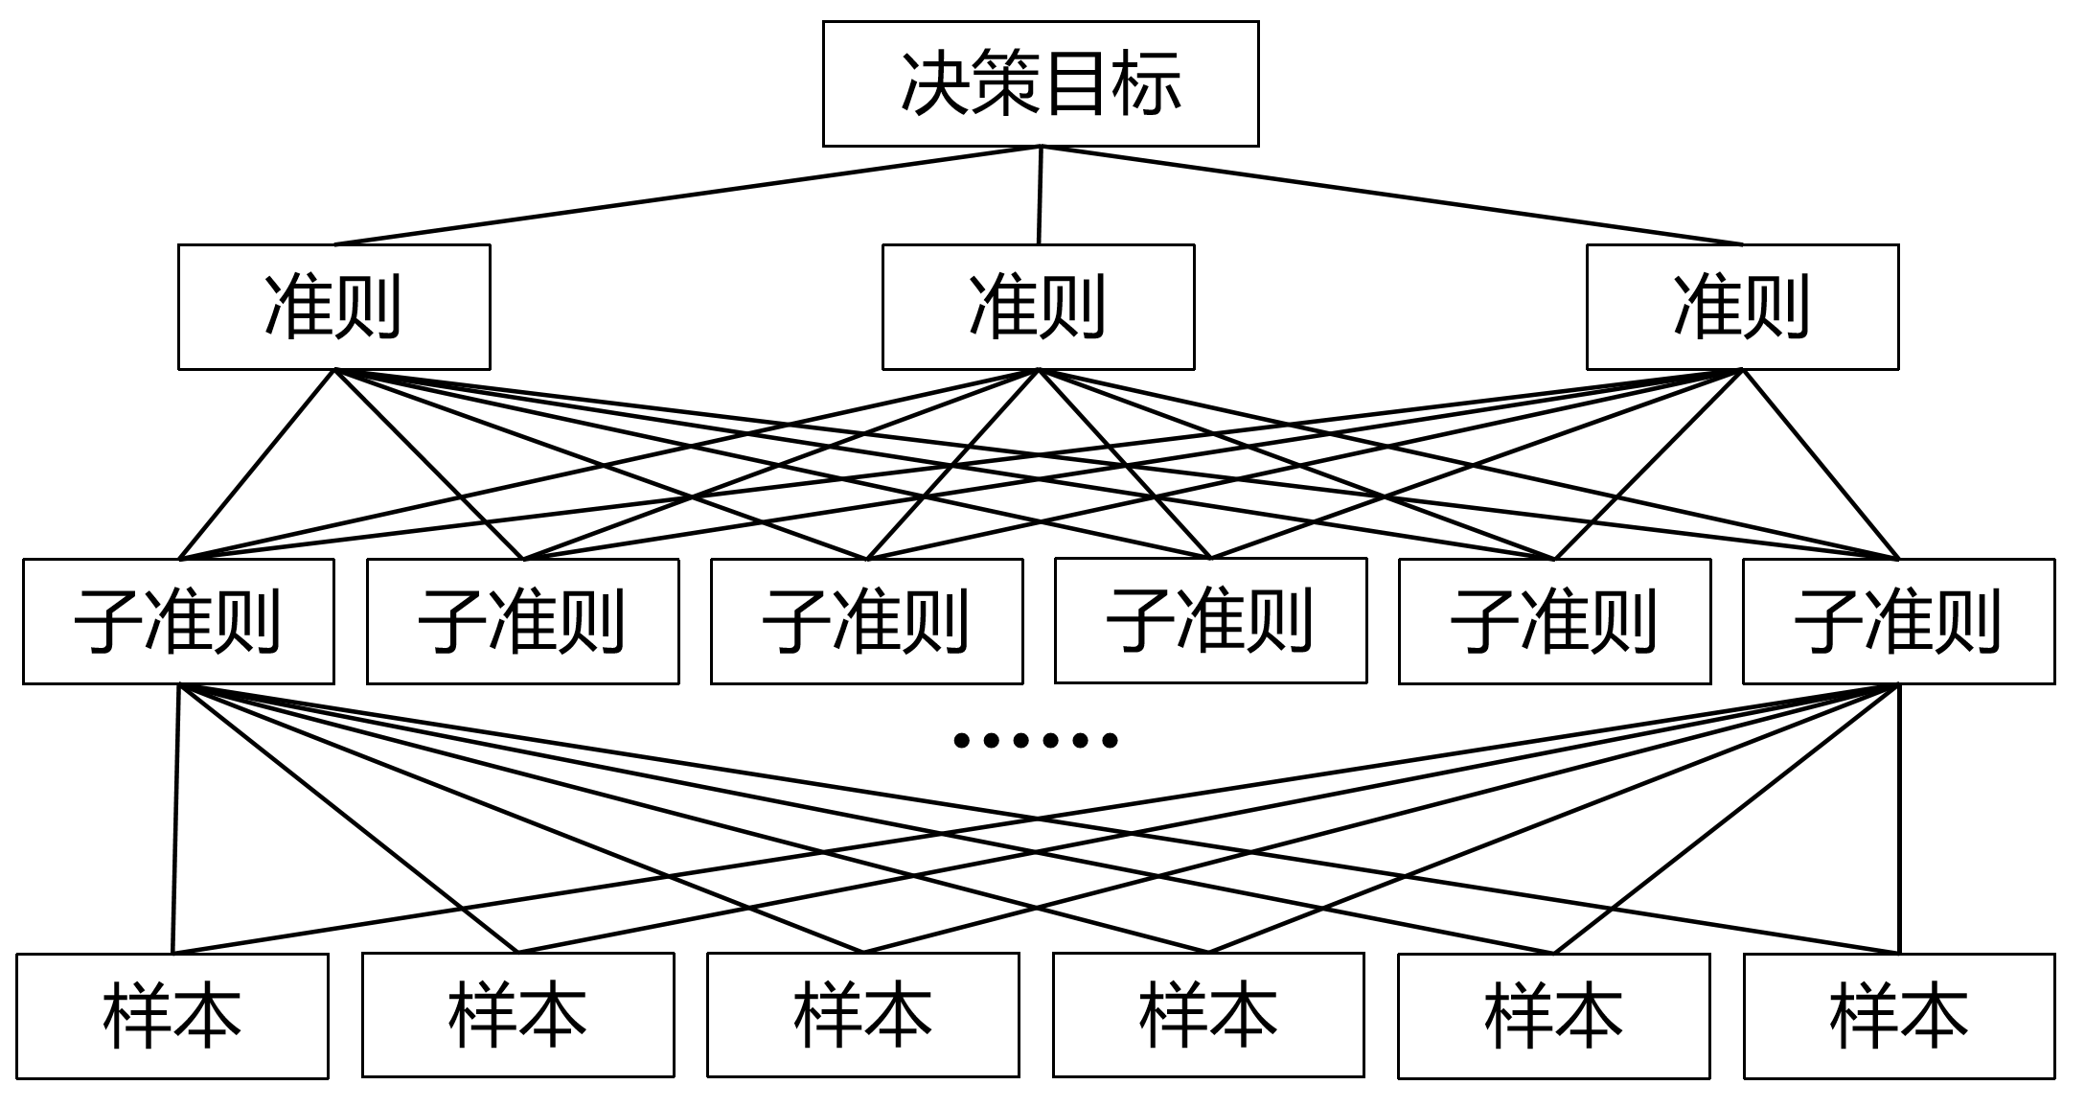
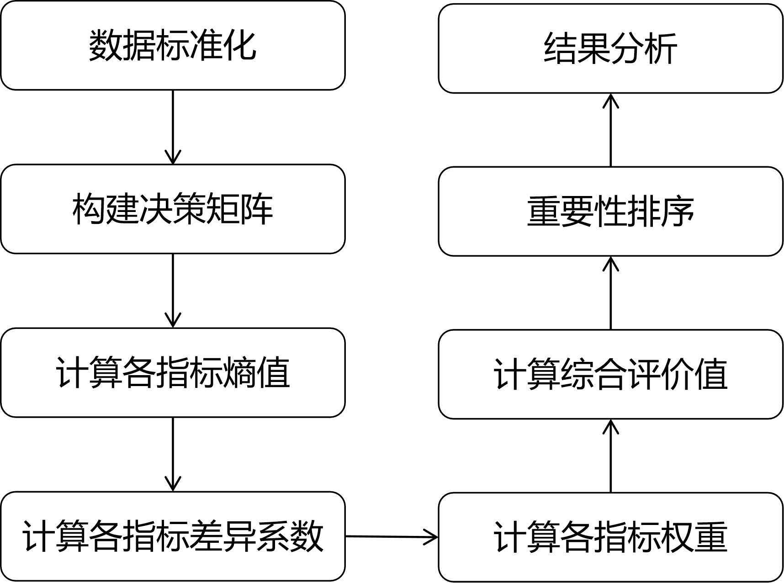
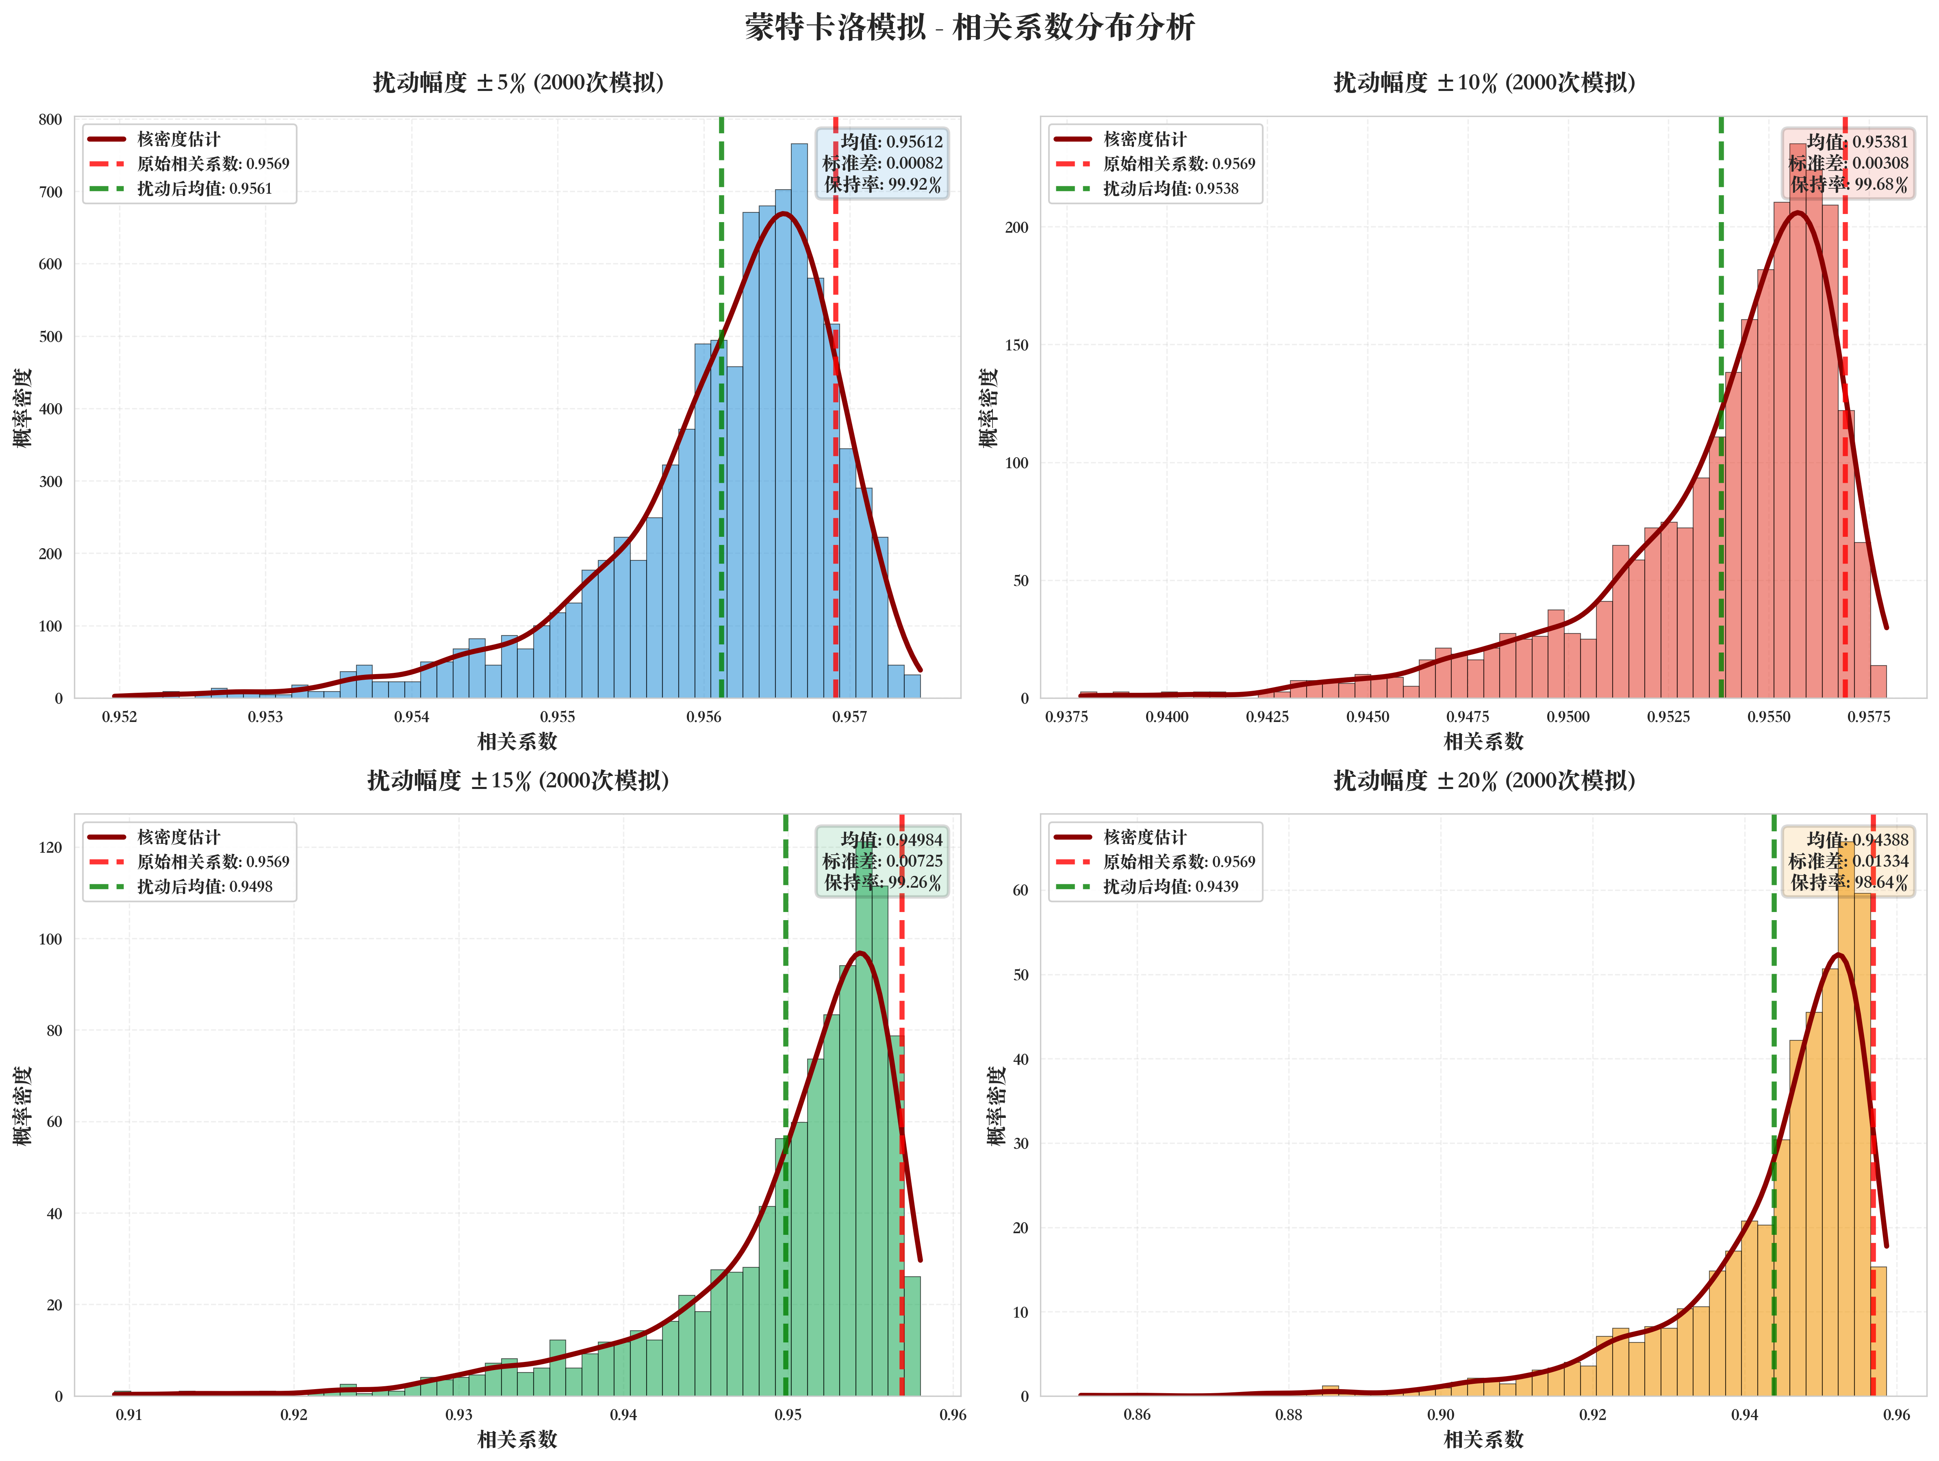
研究内容四、压裂改造效果多维综合评价指标体系构建研究
融合小波变换、G函数分析、水击边界指数等9项技术指标，构建覆盖改造体积、裂缝复杂度与导流能力的三维两级综合评价指标体系，采用“主观赋权→客观修正→结果驱动”的递进式权重优化方法，并开展敏感性分析与稳定性检验，形成可量化、可对比的压裂改造效果综合评估方法
层次分析法架构示意图
熵权法分析流程示意图
蒙特卡洛方法稳定性分析结果示意图

Slide 18
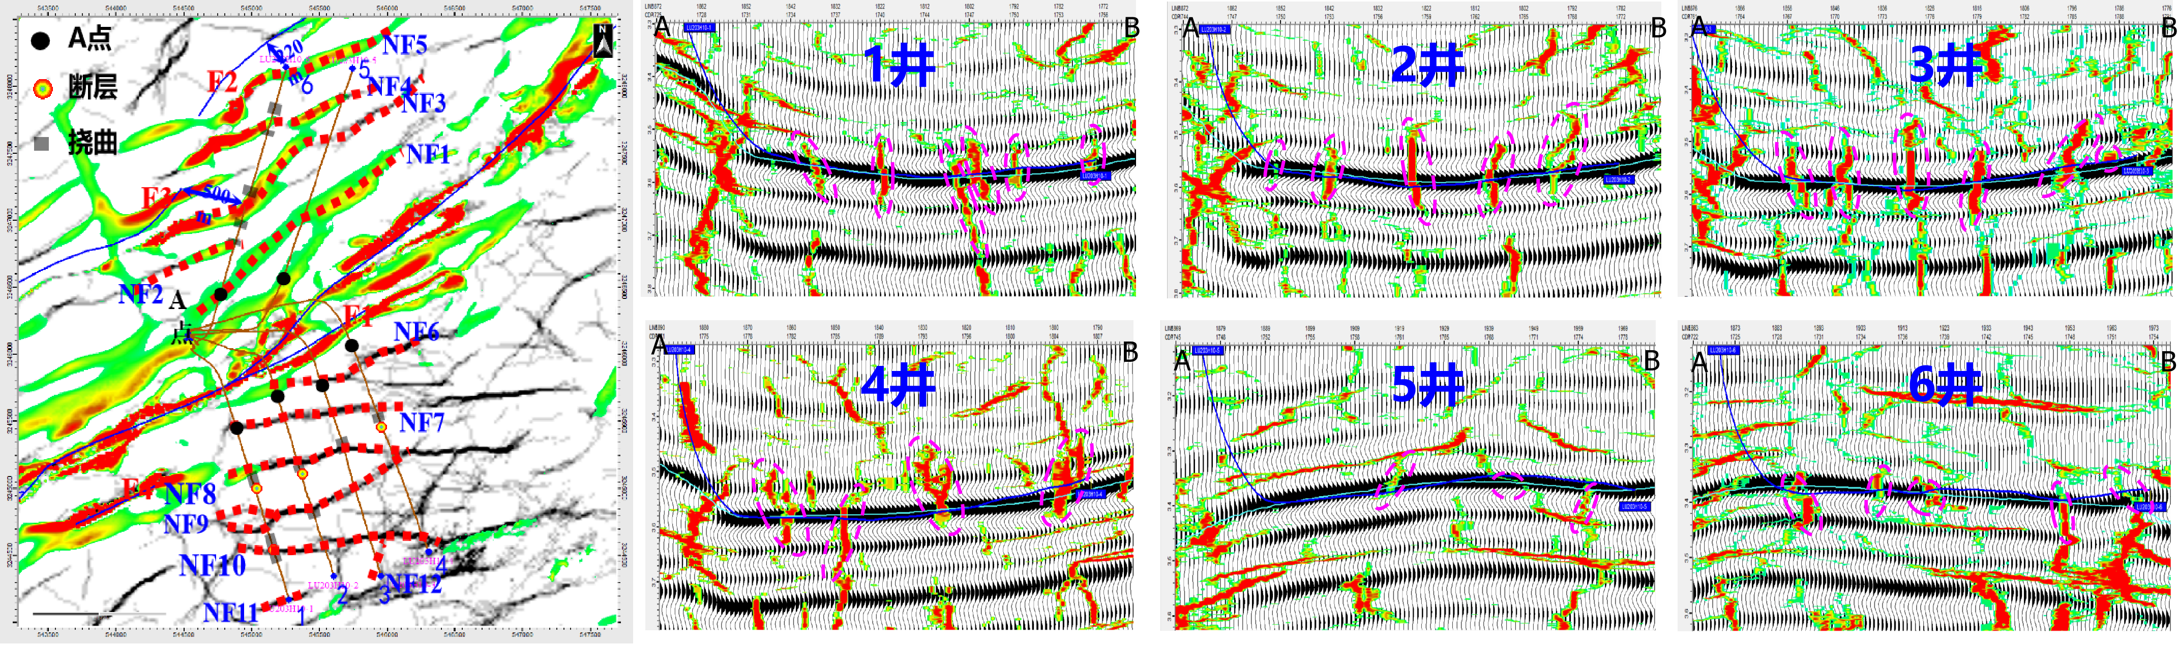
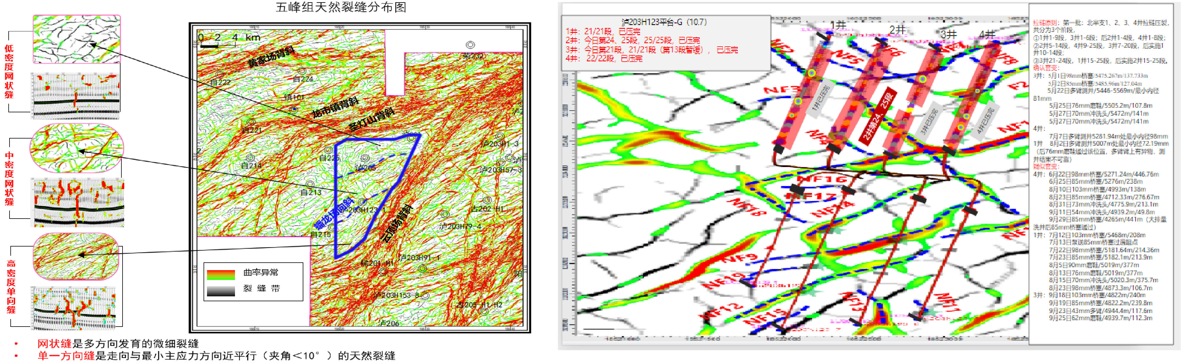
研究内容五、典型区块差异性分析与评价体系适应性优化研究
选取四川盆地深层页岩气不同区块（如泸州、资阳等），系统研究天然裂缝发育程度、地应力条件等地质工程差异对评价指标敏感性的影响，针对各区块特征进行评价参数适应性优化，形成“统一基础框架+区块精细化适配”的分层评价策略，验证方法的普适性和跨区块可复用性
泸203井区H10平台多级断裂平面分布图与多级裂缝预测剖面图
泸203井区H123平台多级断裂平面分布图与多级裂缝预测剖面图

Slide 19
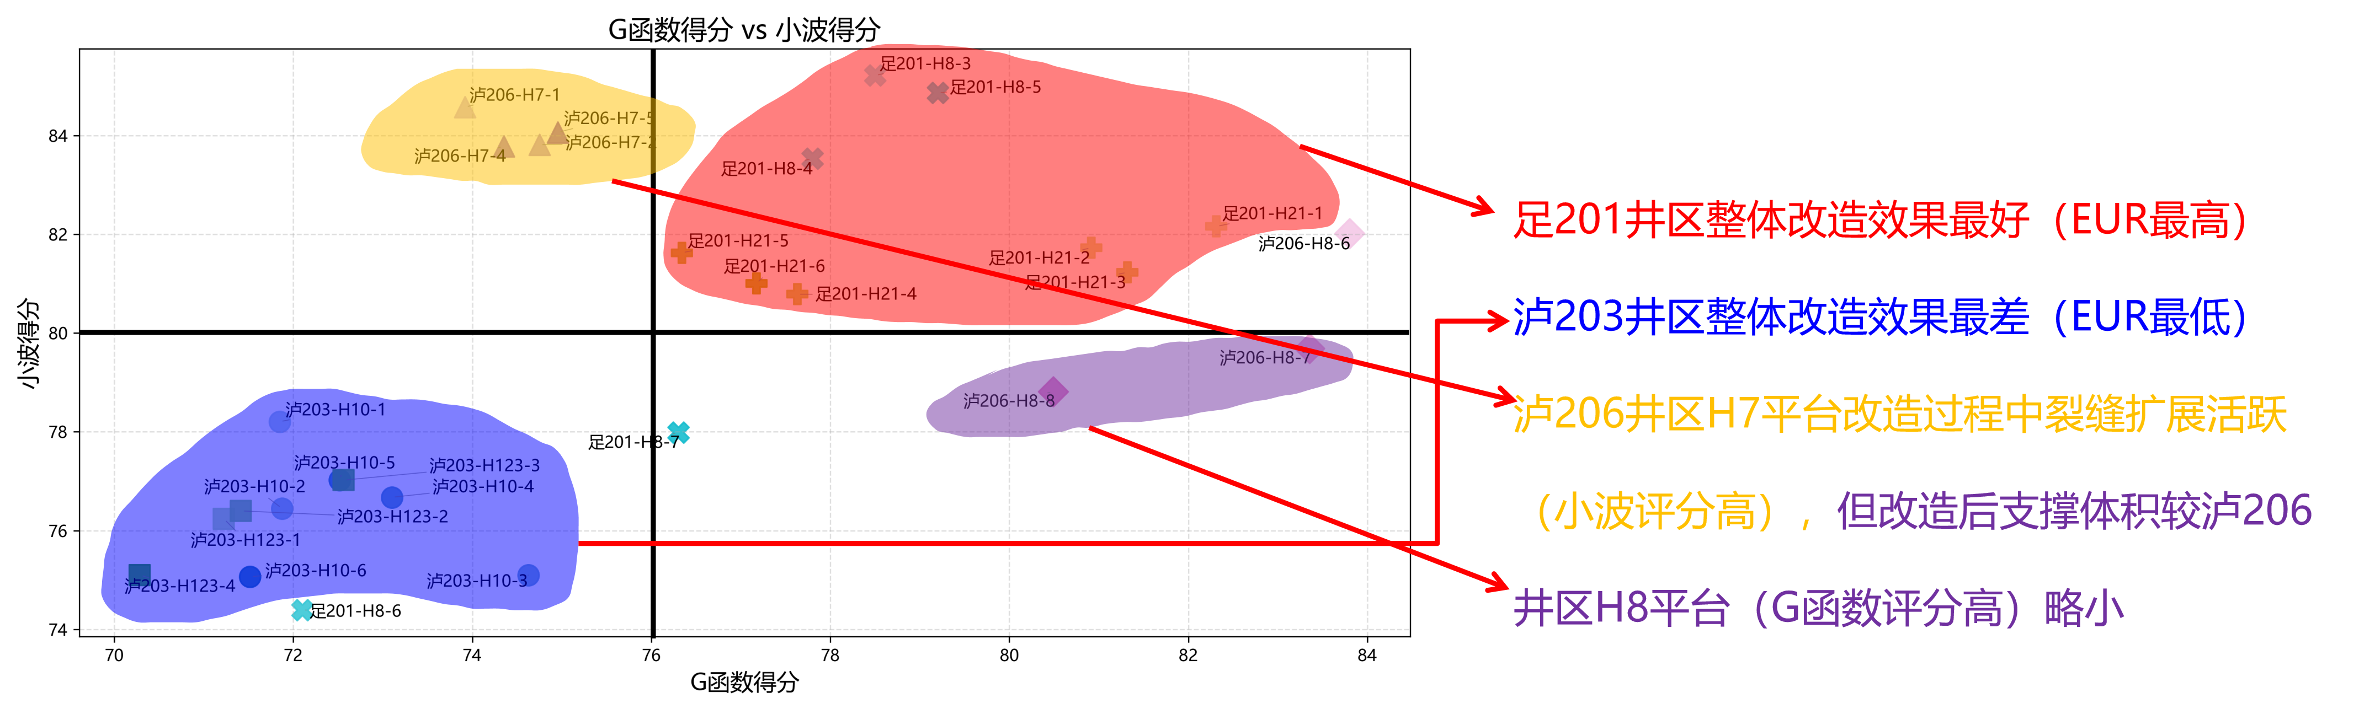
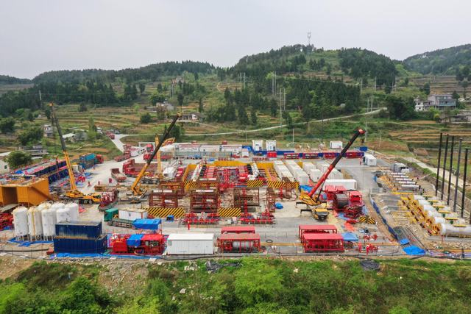
研究内容六、缝网压裂改造效果综合评估技术规范与成果集成研究
集成2025~2030年形成的理论认识、技术方法和工程应用成果，编制缝网高效压裂改造效果综合评估技术规范，明确数据采集标准、分析流程和评分标准；开展技术推广应用，形成标准化评价作业流程，实现综合评价技术在深层页岩气开发中的规模化应用
缝网高效压裂改造效果综合评估方法分析结果示意图与压裂施工现场应用

Slide 20
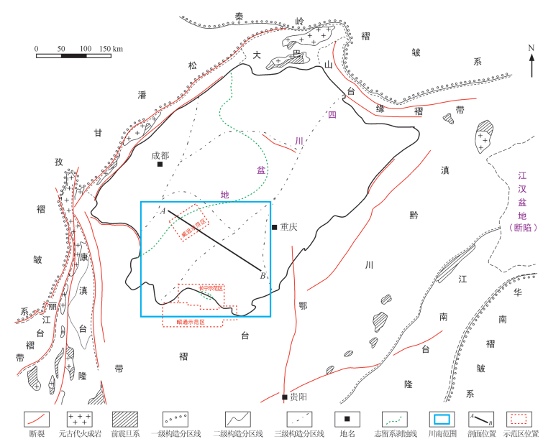
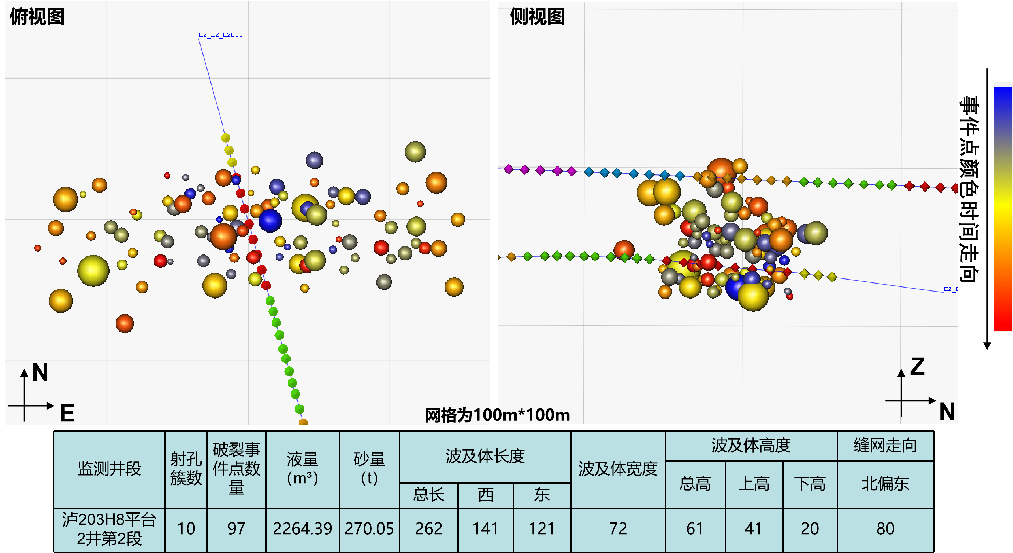
（四）现场试验
本专题聚焦四川盆地川南深层页岩气区块开展现场试验，选取泸州、资阳等区块作为试验区域，预计现场应用1~2井次、覆盖不少于10段压裂施工数据，结合微地震监测结果和产能数据进行交叉验证，分析压裂改造效果综合评估方法的准确性和稳定性
川南区块构造位置
微地震监测结果

Slide 21
（五）进度安排
按照“机理揭示→方法研究→体系构建→验证优化→规范集成”的技术主线分阶段推进，2025~2027年重点攻关核心方法，2028~2029年开展体系构建与现场验证，2030年完成技术规范制定与成果集成
研究内容 | 2025 | 2026 | 2027 | 2028 | 2029 | 2030
压裂裂缝扩展机理与压力响应特征研究
基于小波变换的施工曲线多尺度特征提取研究
基于G函数的停泵期裂缝几何参数反演方法研究
压裂改造效果多维综合评价指标体系构建研究
典型区块差异性分析与评价体系适应性优化研究
缝网高效压裂改造效果综合评估技术规范与成果集成研究

Slide 22
汇报提纲
一、研究背景与关键问题
二、攻关目标与研究内容
三、预期成果与考核指标
四、项目组织与经费预算
五、阶段进展与下步安排

Slide 23
（一）预期成果与考核指标
建立1套基于施工期小波分析的改造体积定量评价方法、1套基于停泵期G函数分析的滤失类型诊断与裂缝尺寸反演方法、1套涵盖3个维度9项指标的压裂效果综合评估方法
现场应用1~2井次，形成发明专利文本1件、论文文本1篇
预期成果
考核指标
建立1套基于施工期小波分析的改造体积定量评价方法
建立1套基于停泵期G函数分析的滤失类型诊断与裂缝尺寸反演方法
建立1套基于“改造体积—裂缝复杂度—裂缝导流能力”3个维度、2级层次、9项指标的压裂效果综合评估方法
现场应用1~2井次
  发明专利文本1件
论文文本1篇

Slide 24
（二）预期成果对课题支撑作用
建立缝网高效压裂改造效果综合评估方法，将为课题五其余专题的压裂工艺与材料优化等研究提供改造效果定量反馈与实时诊断结果，支撑课题五缝网高效压裂工艺完善与应用的总体研究方向，服务于示范应用井单井EUR提高20%的总体目标实现
实时调控（专题五）
支撑课题五总体研究方向
服务课题五总体目标实现
施工期小波分析提供压裂效果实时反馈，服务于”预测-优化-调控“闭环决策
01
专题七
缝网建造与监测（专题二、六）
02
工艺与材料优化（专题一、三、四）
03
裂缝行为与压力响应对应关系及综合评估结果，提供交叉验证与诊断支撑
综合评估方法提供改造效果定量反馈，支撑工艺和材料的迭代优化

Slide 25
汇报提纲
一、研究背景与关键问题
二、攻关目标与研究内容
三、预期成果与考核指标
四、项目组织与经费预算
五、阶段进展与下步安排

Slide 26
（一）经费预算
企业自筹资金共计100万元，其中直接费用73万元，间接费用27万元，2025年度预算10万元，已决算9.99万元，经费执行率99%
课题经费预算表
预算科目名称 | 项目（万元） | 2025年（万元） | 2026年（万元） | 2027年（万元） | 2028年（万元） | 2029年（万元） | 2030年（万元）
一、中央财政资金 | 0 | 0 | 0 | 0 | 0 | 0 | 0
二、企业自筹等其他来源资金 | 100 | 10 | 21 | 22 | 20 | 15 | 12
（一）直接费用 | 73 | 3.9 | 16.6 | 18.2 | 16.3 | 11 | 7
（1）业务费 | 63.4 | 3.3 | 14.8 | 16.4 | 14.5 | 9.2 | 5.2
（2）劳务费 | 9.6 | 0.6 | 1.8 | 1.8 | 1.8 | 1.8 | 1.8
（二）间接费用 | 27 | 6.1 | 4.4 | 3.8 | 3.7 | 4 | 5
三、合计 | 100 | 10 | 21 | 22 | 20 | 15 | 12

Slide 27
（二）组织管理
刘雄飞老师牵头，多名博士深度参与
姓名 | 性别 | 出生日期 | 专业技术职称 | 所在院系 | 所在单位 | 在项目/课题中分担的任务 | 专业 | 移动电话 | 电子邮箱
刘雄飞 | 男 | 1970.07.13 | 副高级 | 油气资源与工程全国重点实验室 | 中国石油大学（北京） | 专题五专题长，参与缝网高效压裂改造效果综合评估 | 石油与天然气工程 | 18810906030 | huxiaodong@cup.edu.cn
周乾龙 | 男 | 2000.02.21 | 其他 | 人工智能学院 | 中国石油大学（北京） | 主要研究人员，参与缝网高效压裂改造效果综合评估 | 油气人工智能 | 18210594121 | zql9600@163.com
陈超 | 男 | 2000.03.17 | 其他 | 人工智能学院 | 中国石油大学（北京） | 主要研究人员，参与缝网高效压裂改造效果综合评估 | 油气人工智能 | 18852536616 | wolfsts@126.com
邓宇通 | 男 | 2001.05.07 | 其他 | 人工智能学院 | 中国石油大学（北京） | 主要研究人员，参与缝网高效压裂改造效果综合评估 | 油气人工智能 | 13371557730 | 1328228754@qq.com

Slide 28
汇报提纲
一、研究背景与关键问题
二、攻关目标与研究内容
三、预期成果与考核指标
四、项目组织与经费预算
五、阶段进展与下步安排

Slide 29
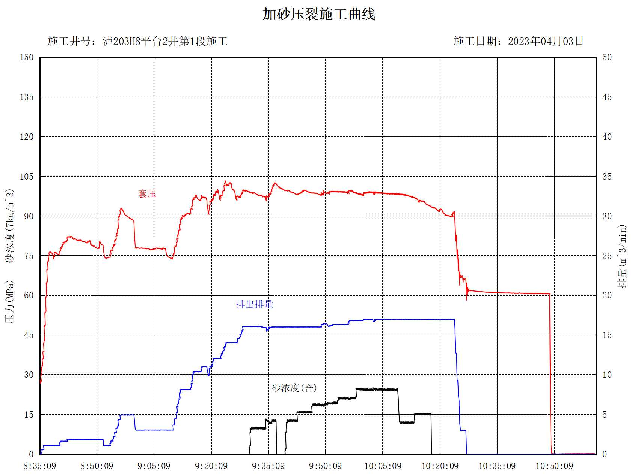
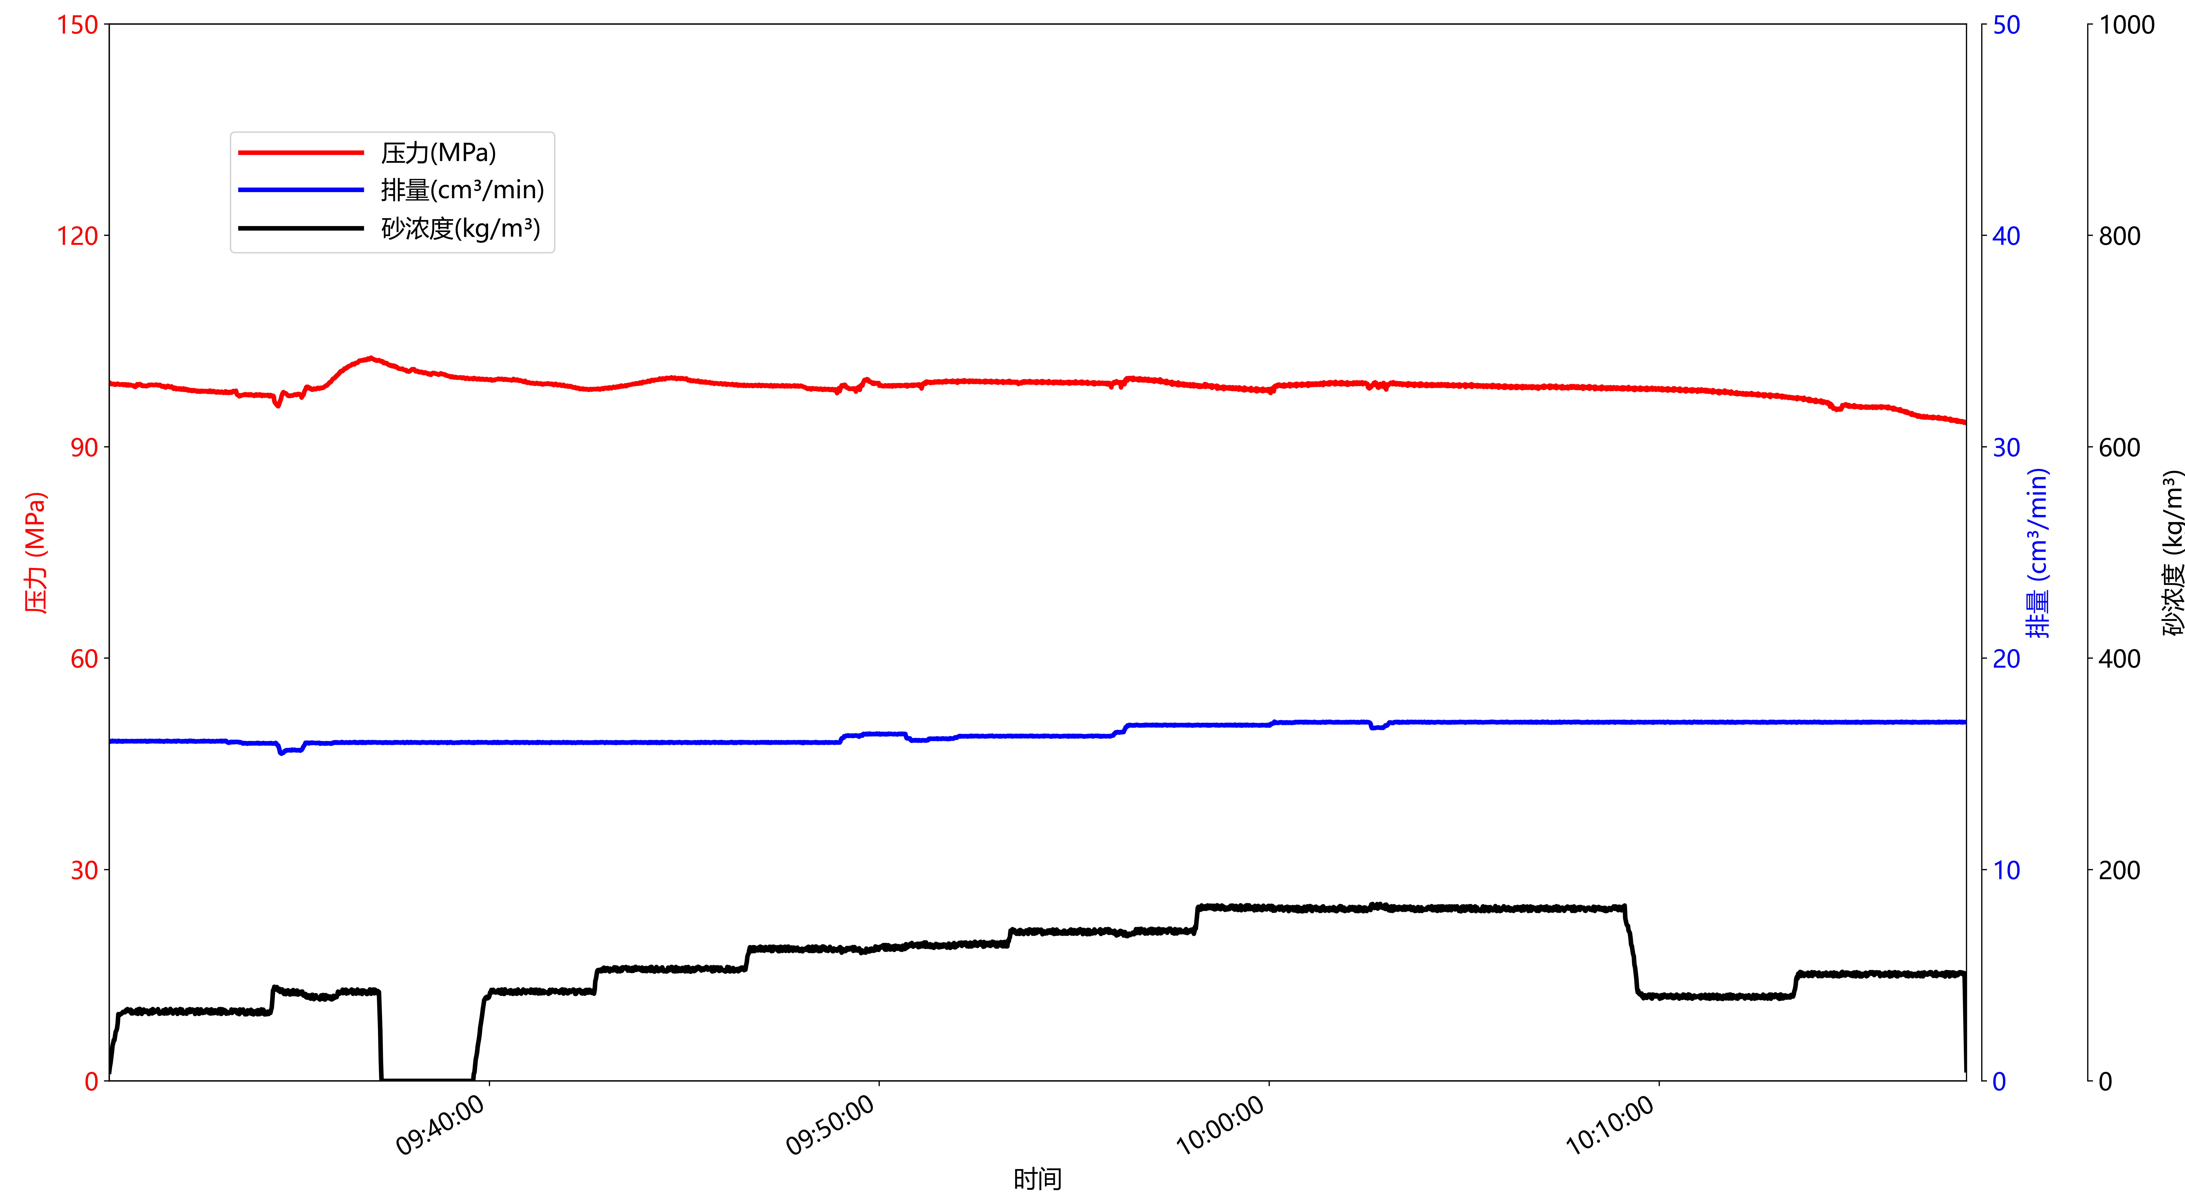
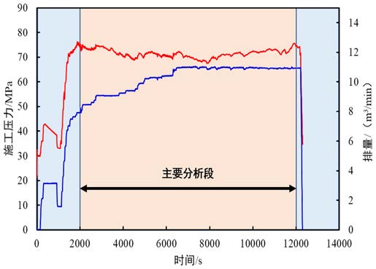
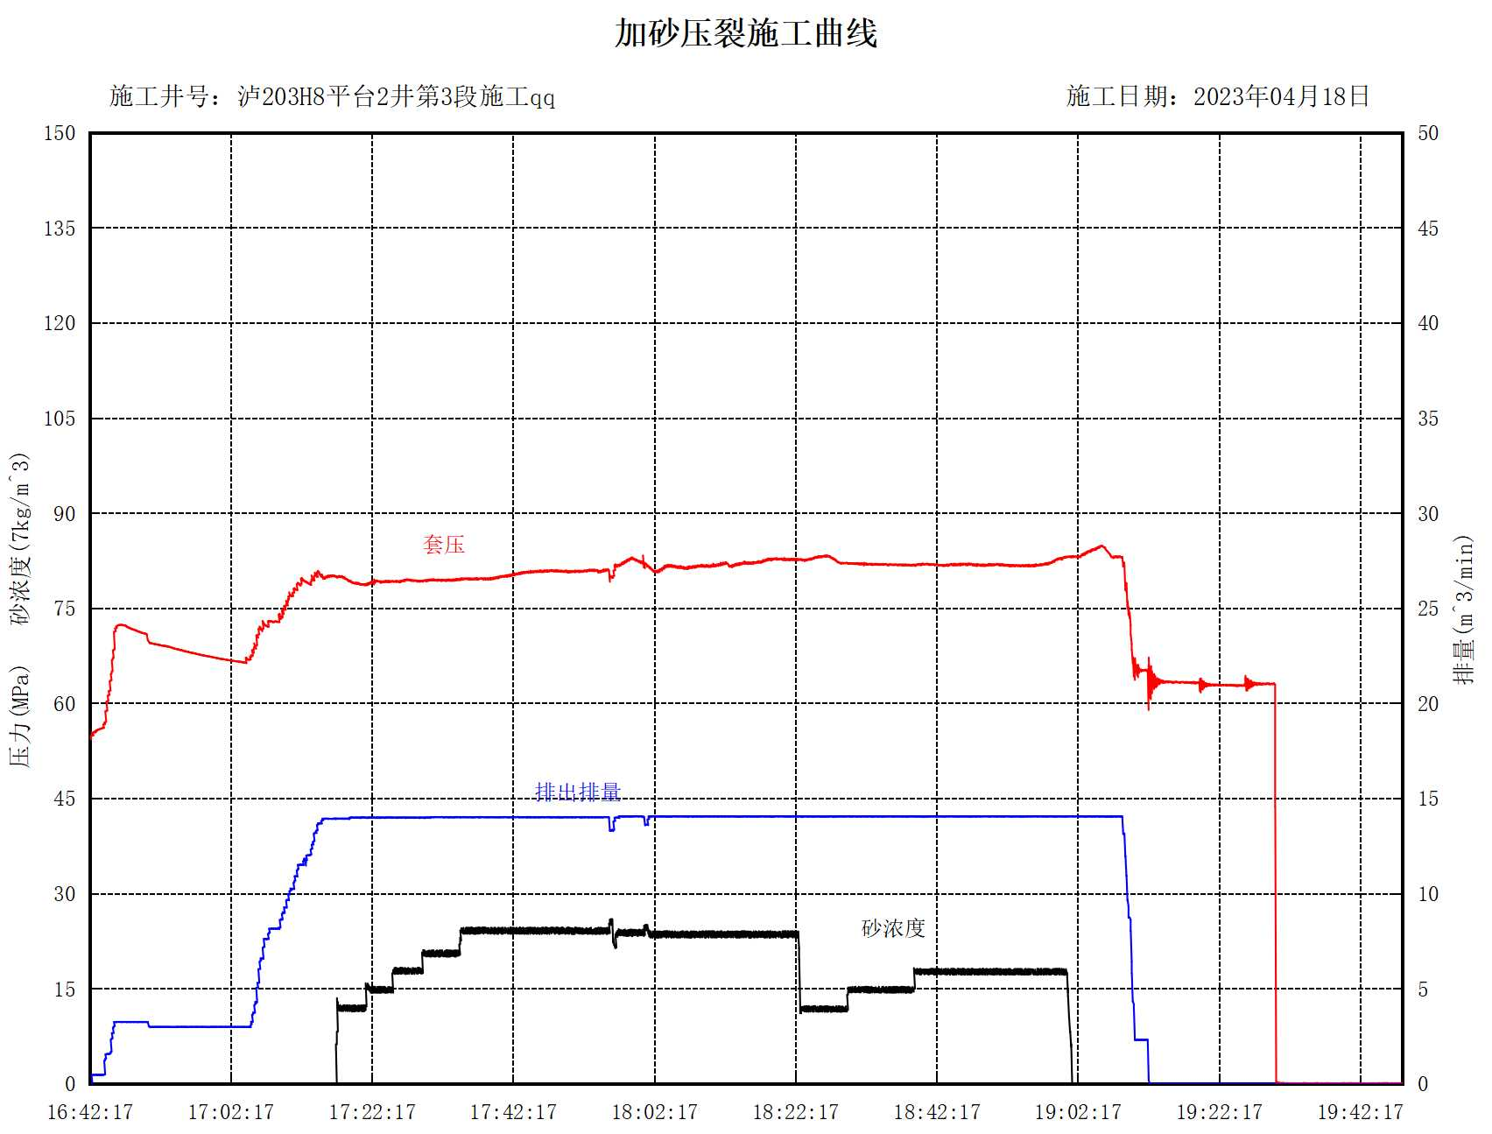
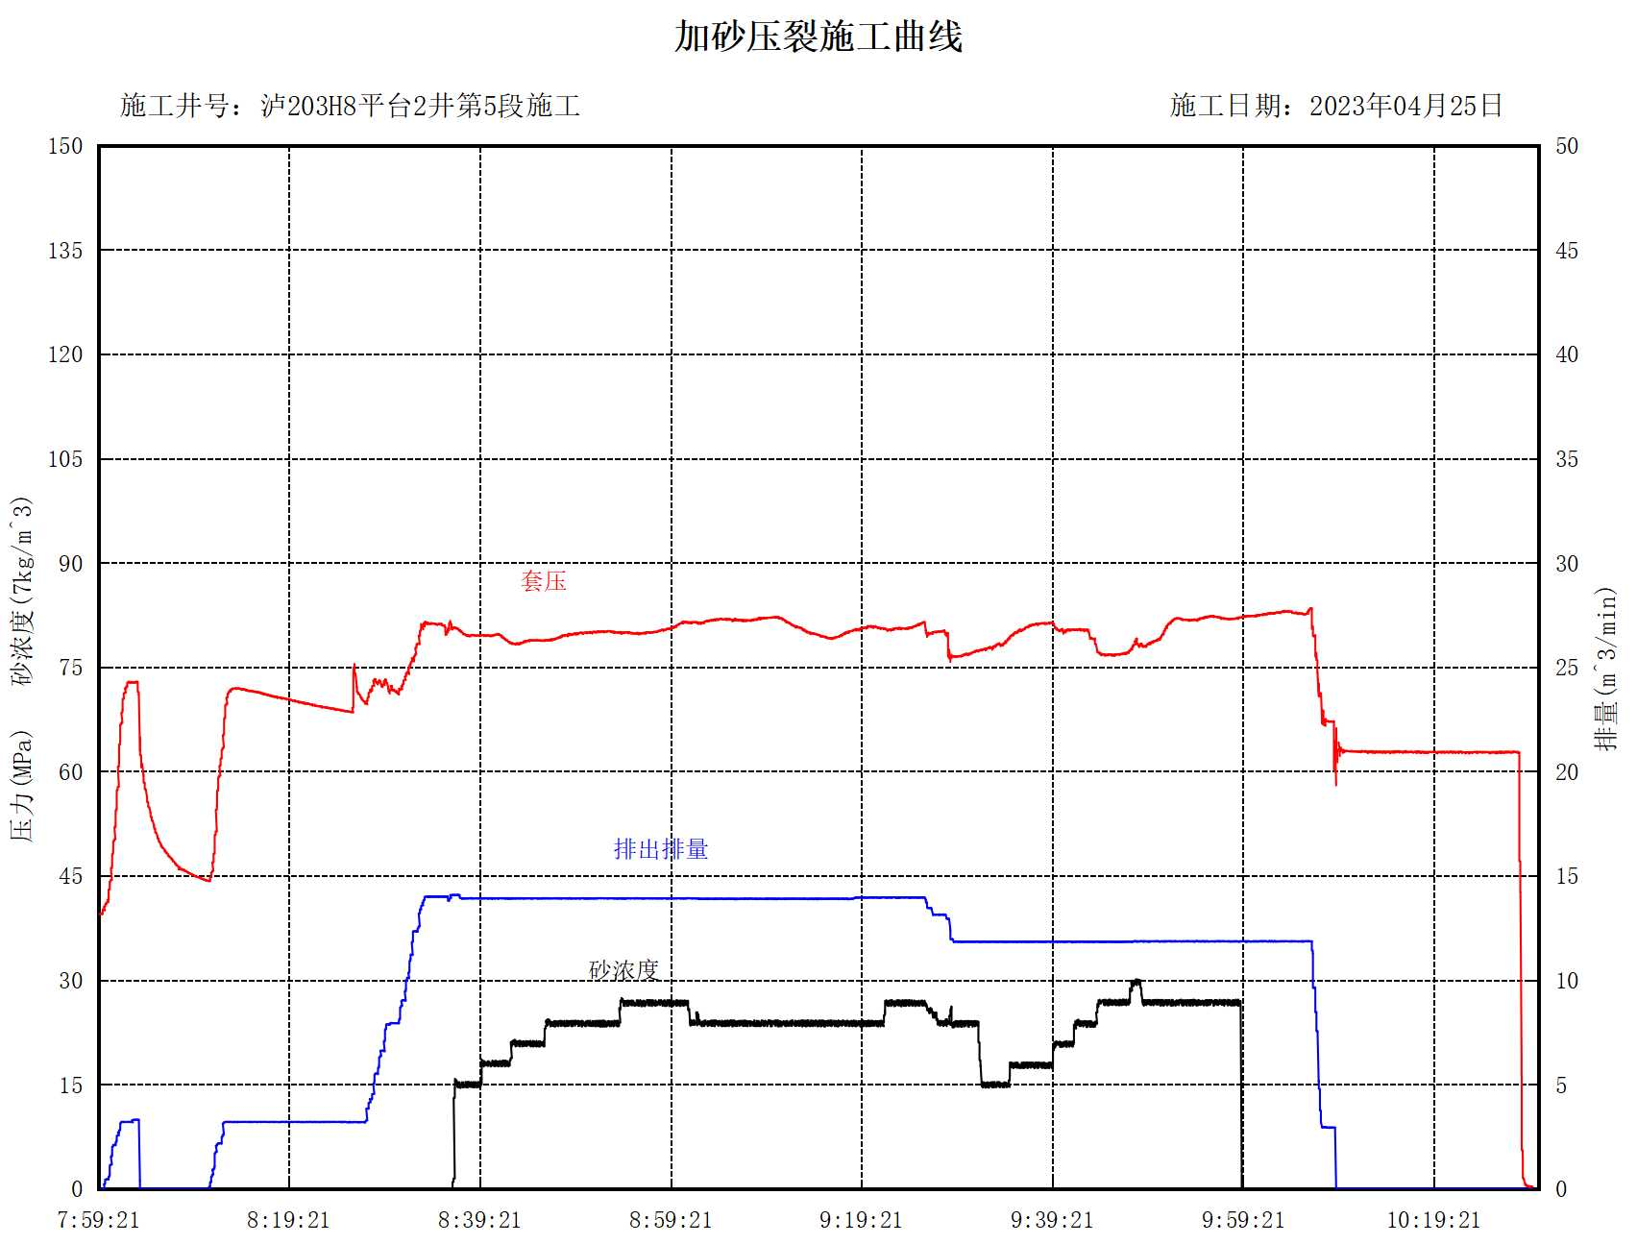
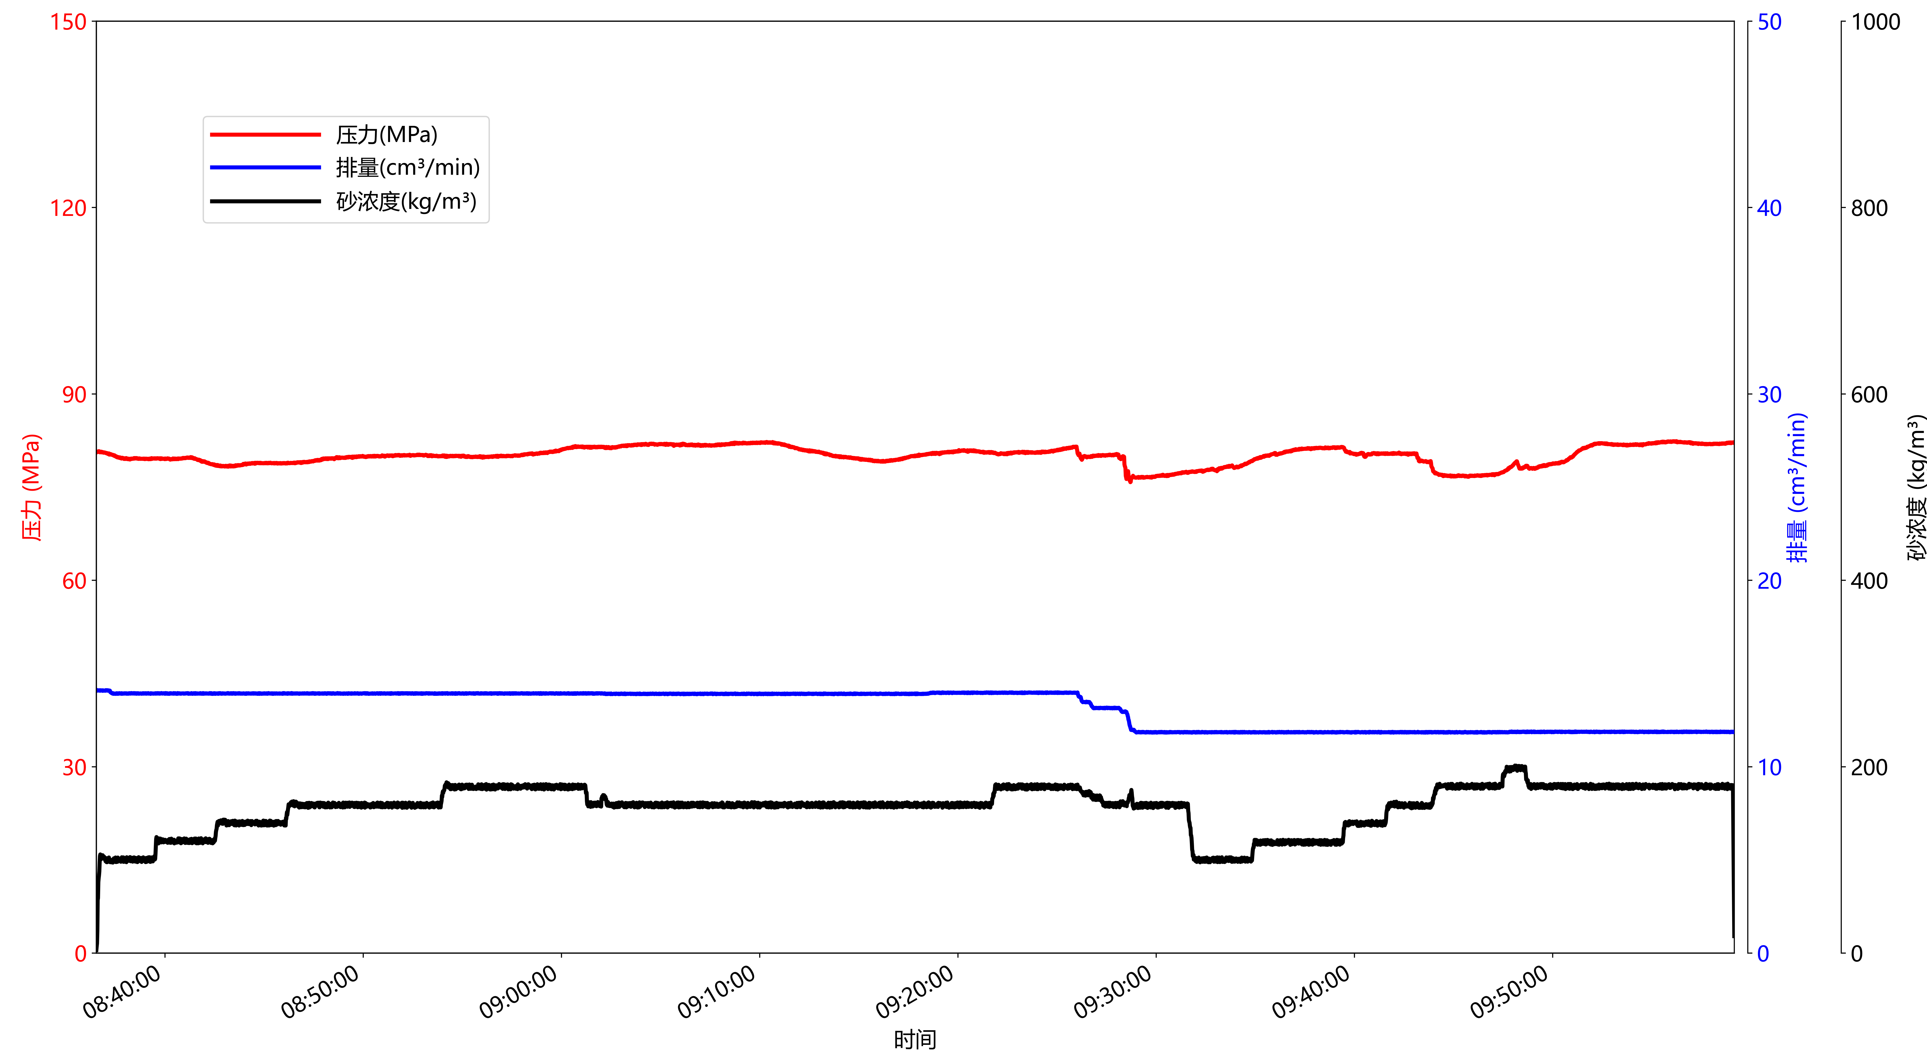
进展一：完成了典型井施工数据整理与数据集建设
完成了典型井全井段分段施工曲线的批量整理，形成结构统一、时间对齐的分段小波分析数据集
典型井段完整施工曲线
小波分析数据段

Slide 30
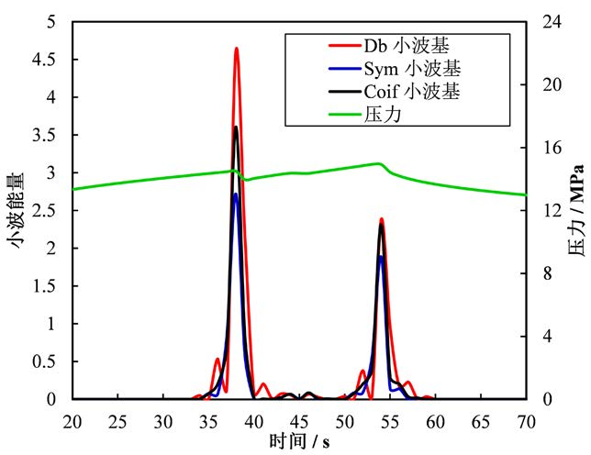
进展二：建立了小波参数优选方法，明确了施工曲线小波分析模型
对比Db、Sym、Coif等多种典型小波基函数：Db7小波基具有紧支撑性、尖峰定位准、高消失矩、细节提取精确等特征，综合表现最优
小波函数 | haar | db | bior | coif | sym | morl | mexh
正交性 | 有 | 有 | 无 | 有 | 有 | 无 | 无
紧支撑性 | 有 | 有 | 有 | 有 | 有 | 无 | 无
连续小波 | 可以 | 可以 | 可以 | 可以 | 可以 | 可以 | 可以
离散小波 | 可以 | 可以 | 可以 | 可以 | 可以 | 不可以 | 不可以
支撑长度 | 1 | 2N-1 | 2Nd+1 | 6N-1 | 2N-1 | 有限 长度 | 有限 长度
对称性 | 对称 | 近似对称 | 不对称 | 近似 对称 | 近似 对称 | 对称 | 对称
消失矩 | 1 | N | Nr-1 | 2N | N | - | -
常用的小波函数及其性质对比
不同小波基下的小波能量响应

Slide 31
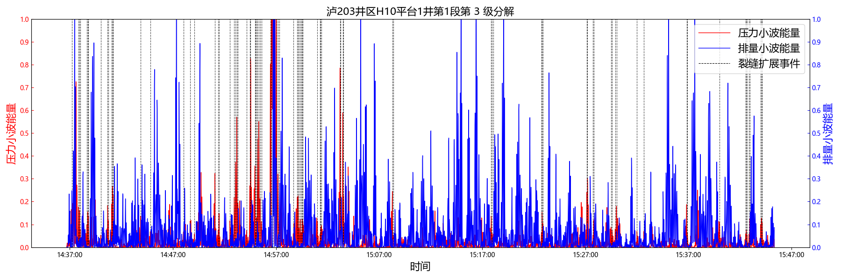
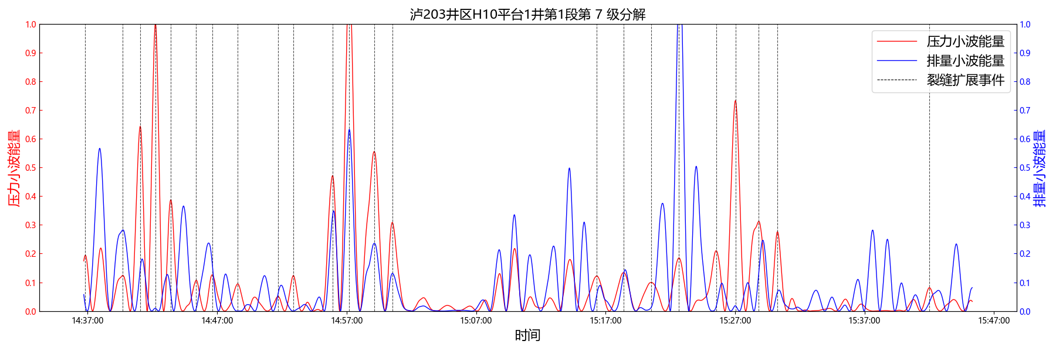
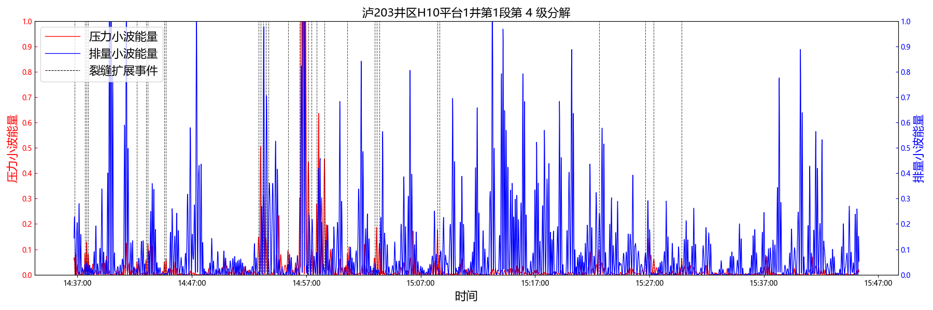
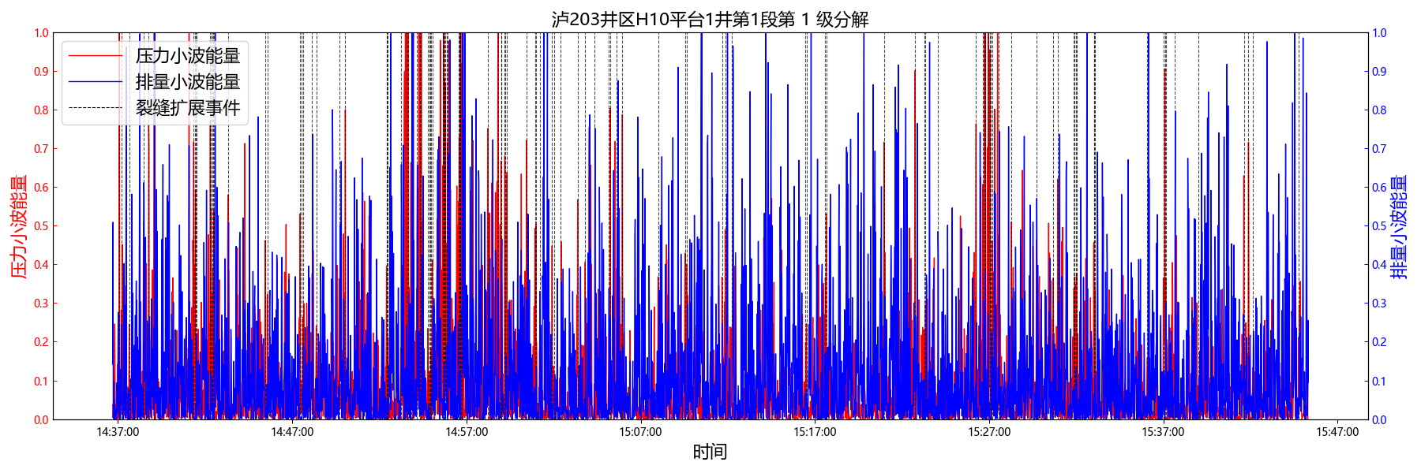
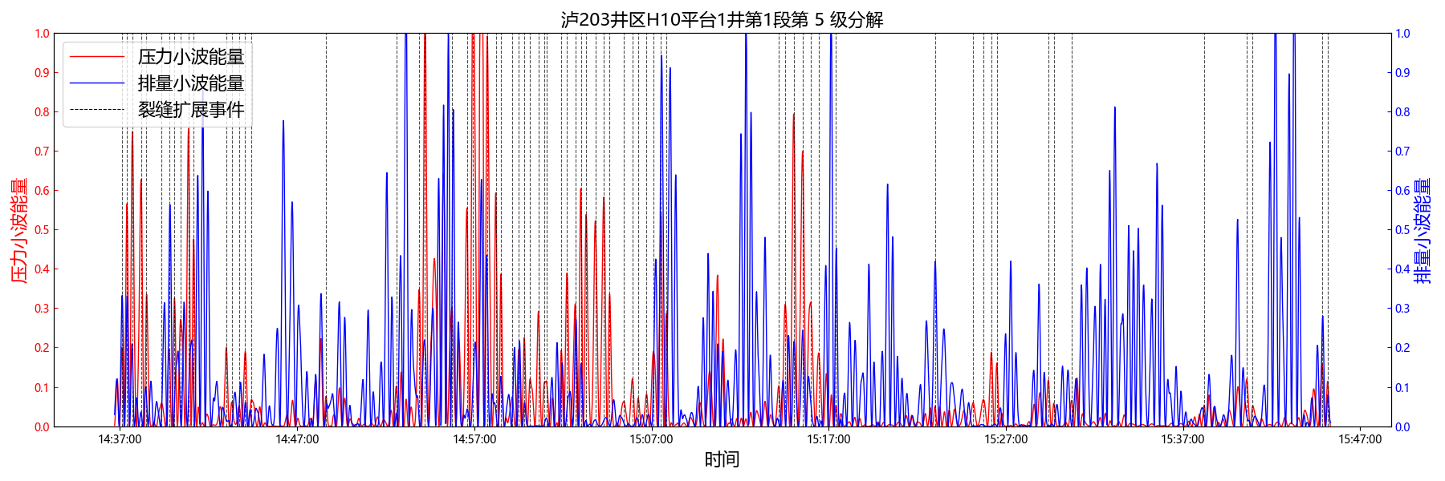
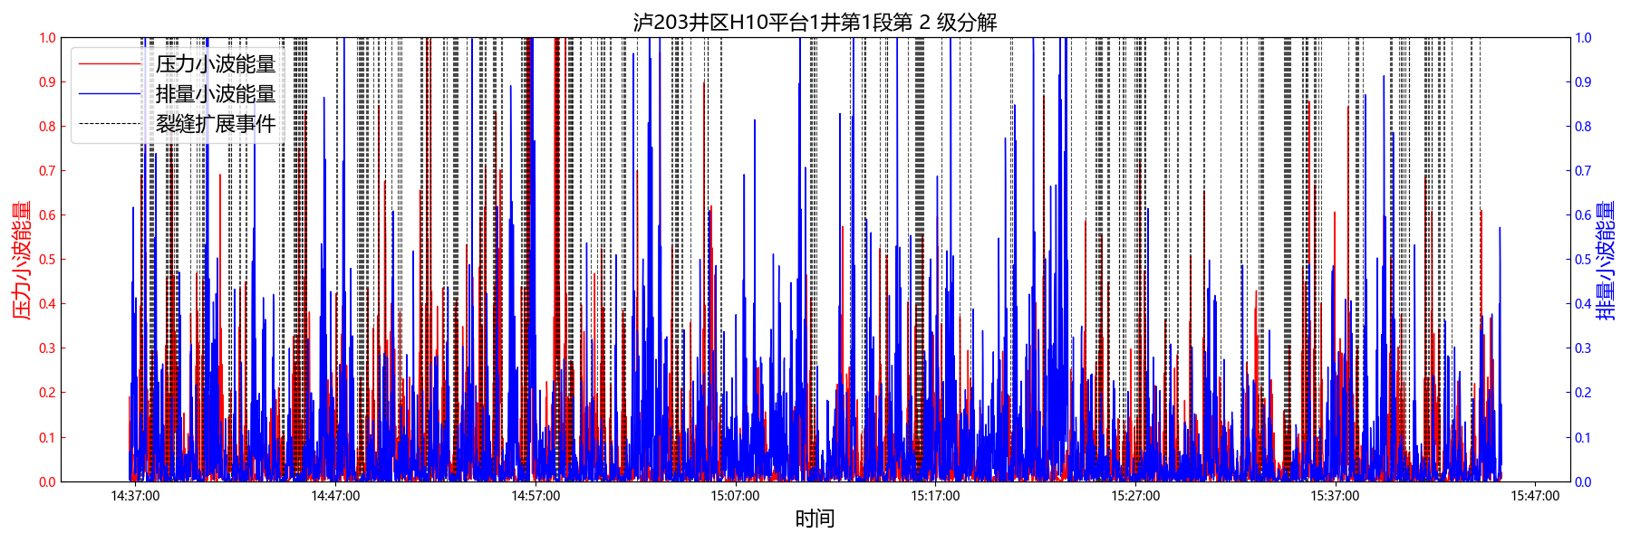
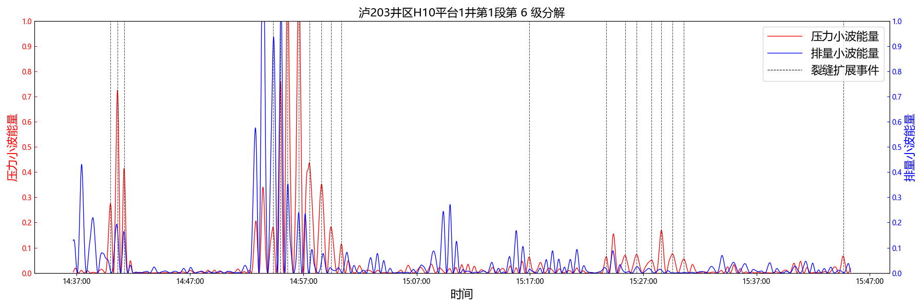
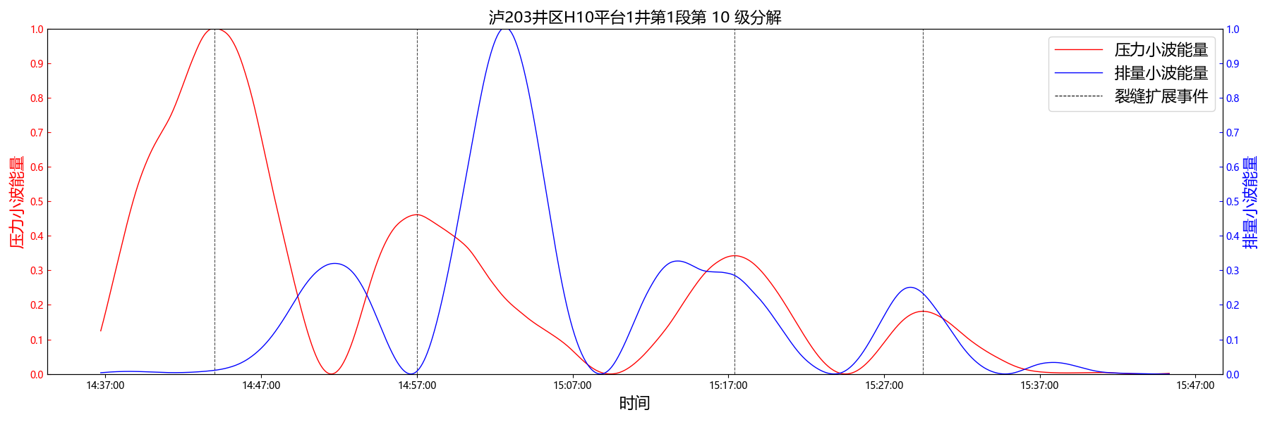
进展二：建立了小波参数优选方法，明确了施工曲线小波分析模型
对比不同小波尺度下的施工曲线信号特征，7~9级分解具有最高的信噪比，能够清晰的分离施工操作与压力响应

Slide 32
进展三：建立了基于高频细节能量的裂缝事件识别方法
基于典型井平均井深与压力传导速度，建立排量扰动压力响应剔除准则，基于砂浓度改变在井筒中的运动规律，建立砂浓度扰动压力响应剔除方法
排量扰动压力响应剔除准则
砂浓度扰动压力响应剔除方法

Slide 33
进展三：建立了基于高频细节能量的裂缝事件识别方法
基于典型井平均井深与压力传导速度，建立排量扰动压力响应剔除准则，基于砂浓度改变在井筒中的运动规律，建立砂浓度扰动压力响应剔除方法
裂缝事件识别示意图

Slide 34
进展四：基于微地震监测结果，校验了裂缝事件小波识别方法
以泸203典型井第1段为例，识别裂缝事件与微地震事件在时间序列上对应良好，验证了“高频细节能量尖峰↔裂缝扩展事件”的物理对应关系
泸203井区H10平台1井第1段裂缝事件识别结果

Slide 35
进展四：基于微地震监测结果，校验了裂缝事件小波识别方法
改进的小波分析方法将识别准确率由55.56%提升至79.31%，误判率由44.44%降至20.69%，方法有效性得到微地震数据证实
裂缝扩展事件识别效果微地震校验对比
方法 | 识别数/正确数/误判数 | 准确率 | 误判率
传统方法 | 45 / 25 / 20 | 55.56% | 44.44%
仅考虑压力传导 时延 | 39 / 23 / 16 | 58.97% | 41.03%
考虑压力传导时延 与砂浓度响应 | 29 / 23 / 6 | 79.31% | 20.69%

Slide 36
结论与认识
基于模型构建与典型井分析研究，形成以下4条阶段性结论与认识，支撑下半年连续小波变换研究
Db7小波基分析施工曲线表现最优
多尺度分解分析可聚焦裂缝事件
Db7小波基在裂缝事件定位与信号细节保留之间取得较好平衡，更适用于压裂施工信号分析
通过多尺度分解，可有效区分高频噪声、瞬态裂缝响应和低频施工趋势，其中高频分量对裂缝事件最为敏感
双施工参数联合诊断能有效降低误判
小波分析方法与微地震监测对应良好
结合排量与砂浓度变化，考虑压力传导时延和砂浓度扰动影响，可提高裂缝识别结果的准确性
小波分析方法识别裂缝事件结果与矿场微地震监测结果具有较高一致性，为方法的现场应用提供了支撑

Slide 37
下步计划
下半年计划开展连续小波变换时频尺度图与多维小波评价指标研究，完成与改造体积的定量关联及泸州典型井分析验证
时间 | 任务
2026年7月~9月 | 连续小波变换时频尺度图计算方法研究与多维小波评价指标提取
2026年10月~12月 | 多维小波评价指标与微地震改造体积定量关系研究 与泸州区块典型井全井段分析验证

Slide 38
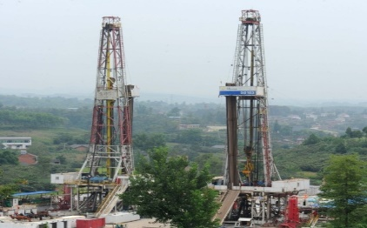

汇报结束 敬请批评指正

